Slide 1
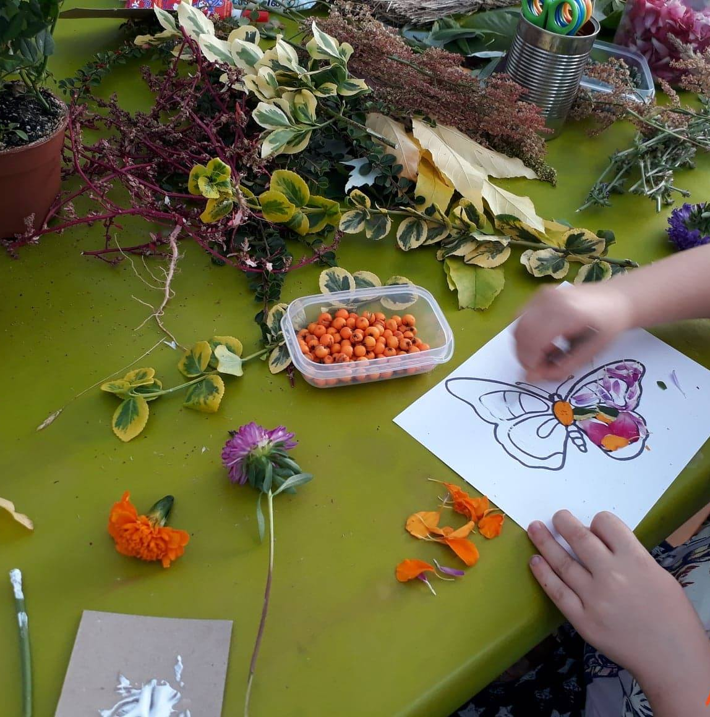
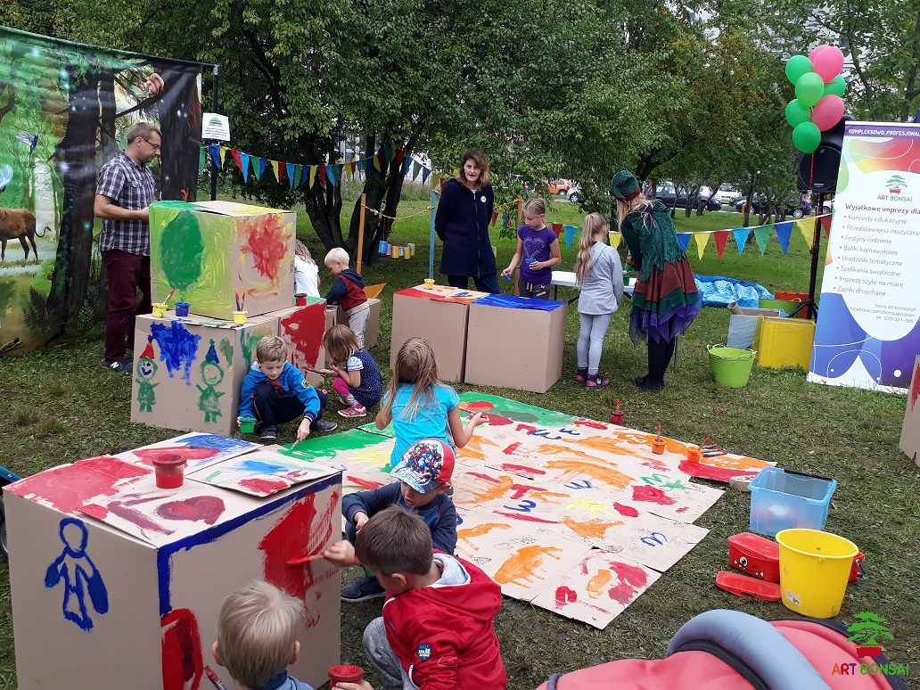
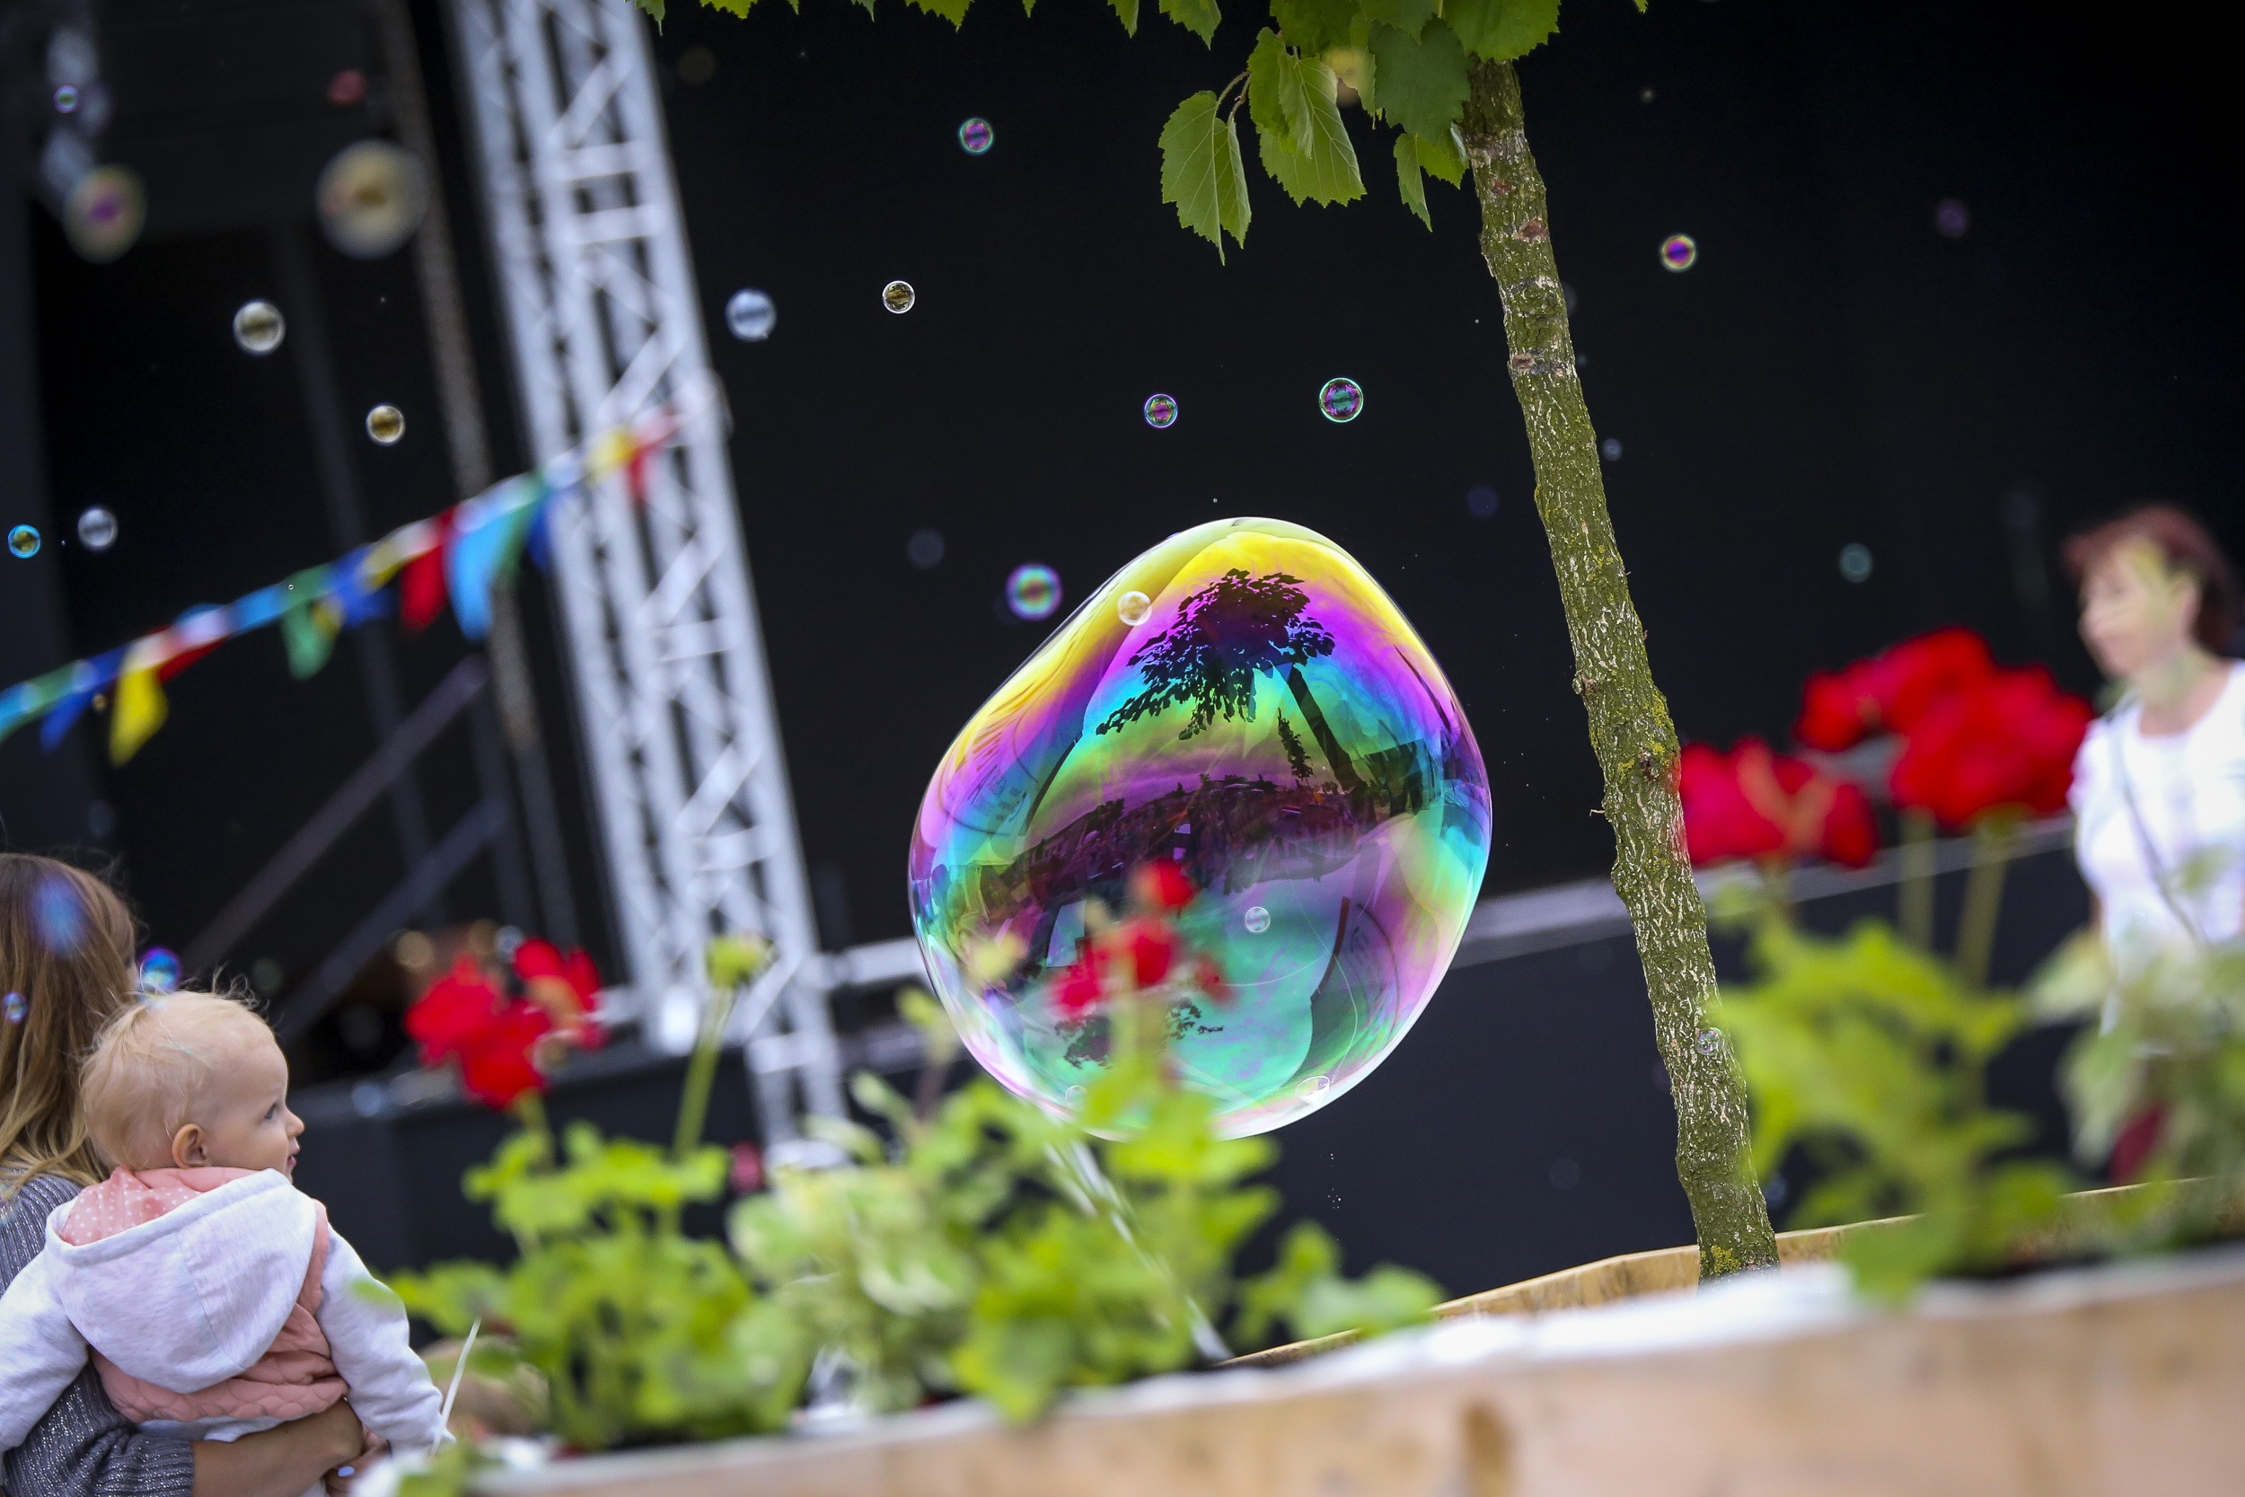


OFERTA
ATRAKCJI NA EKO PIKNIK

Slide 2
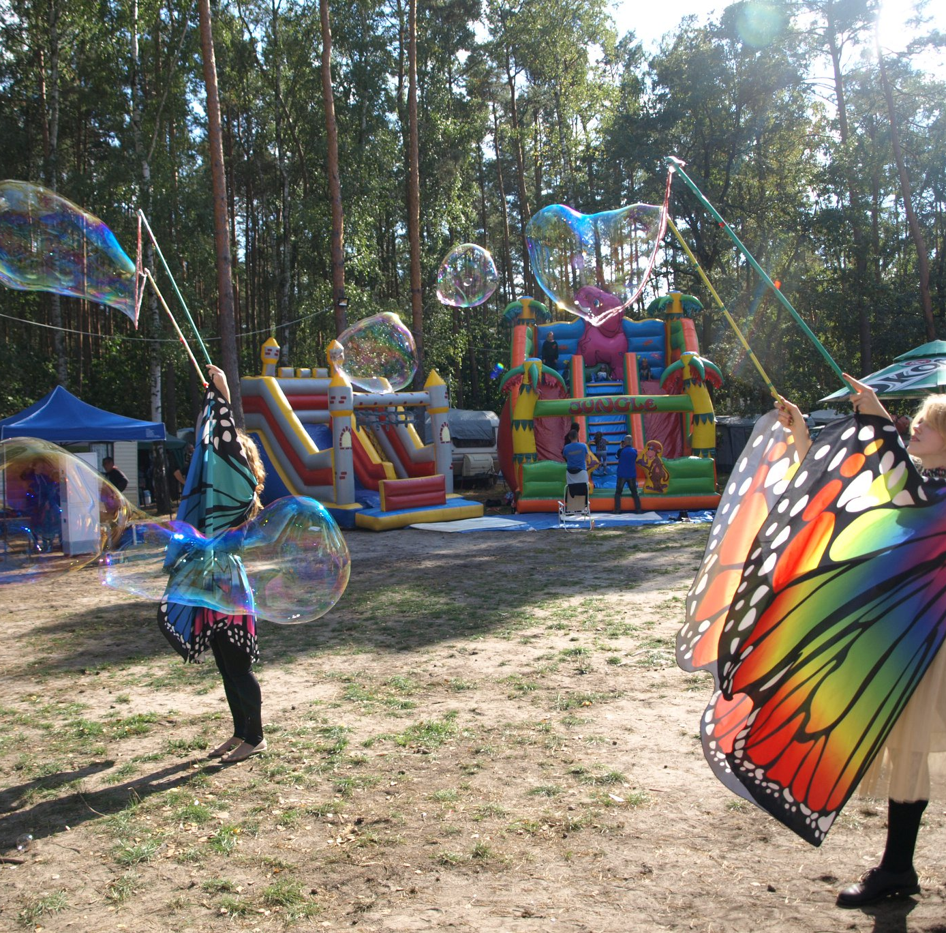


Tematy pikników ekologicznych:
.
Recycling i racjonalna gospodarka odpadami
^{Edukacja leśno-przyrodnicza}
Rola owadów w ekosystemie – ratujmy pszczoły i inne zapylacze
Woda to nasz skarb – ekosystem wód śródlądowych
Kynoedukacja – piknik edukacyjny dla opiekunów psów

Slide 3
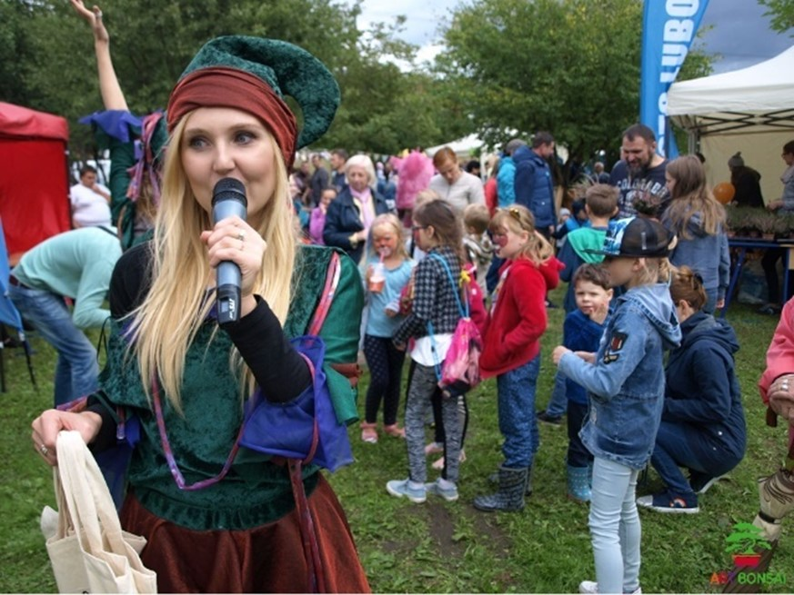

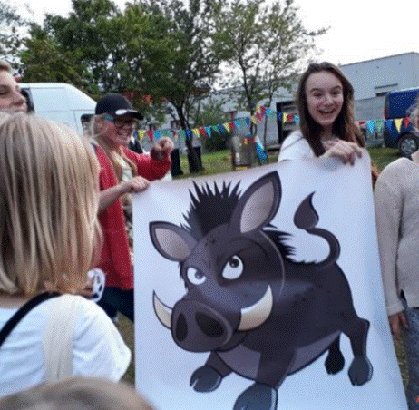
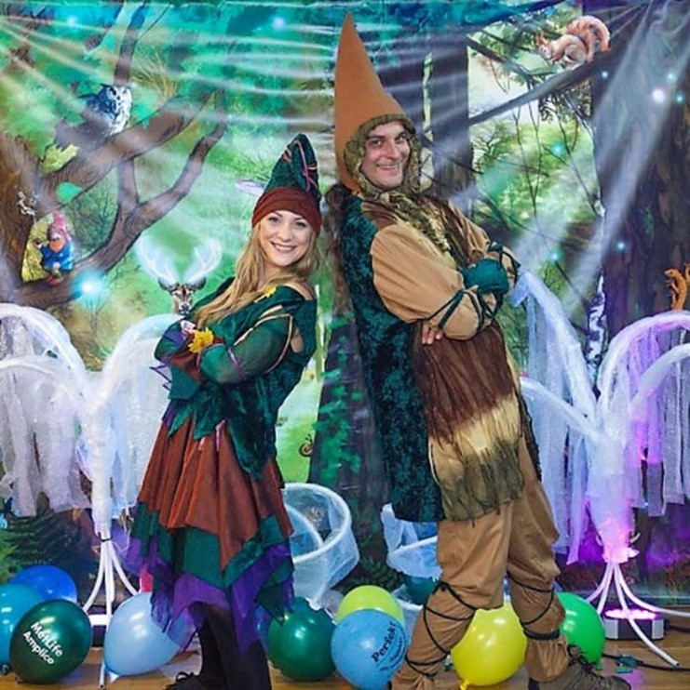
PROGRAM ANIMACJI
ANIMACJE „LEŚNIE SKRZATY NA TROPIE NATURY”
„Żyją w lesie małe duszki, które czyszczą leśne dróżki, mają miotły i szufelki i do pracy zapał wielki…” Któż nie zna ze swego dzieciństwa tej piosenki…? Znają ją też leśne skrzaty, które w sympatyczny i ciekawy sposób uczą dzieci i dorosłych jak należy dbać o naszą planetę i środowisko naturalne przy okazji świetnie się bawiąc.
^{Wśród zabaw m.in.:}
Rozpoznawanie tropów leśnych zwierząt
^{Ptasi quiz}
^{Granie w segregowanie}
Zabawy z chustą animacyjną, gumą, gąsienicami, liną itp.

Slide 4
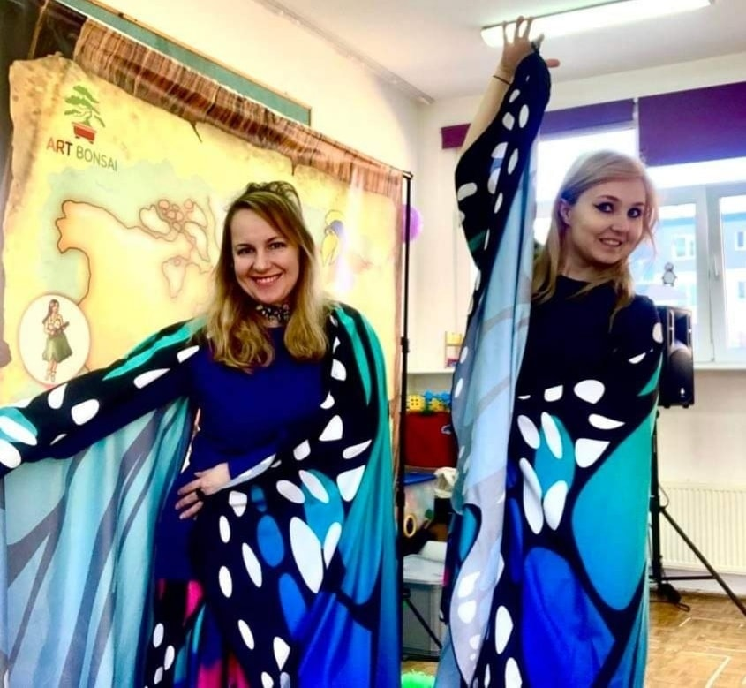
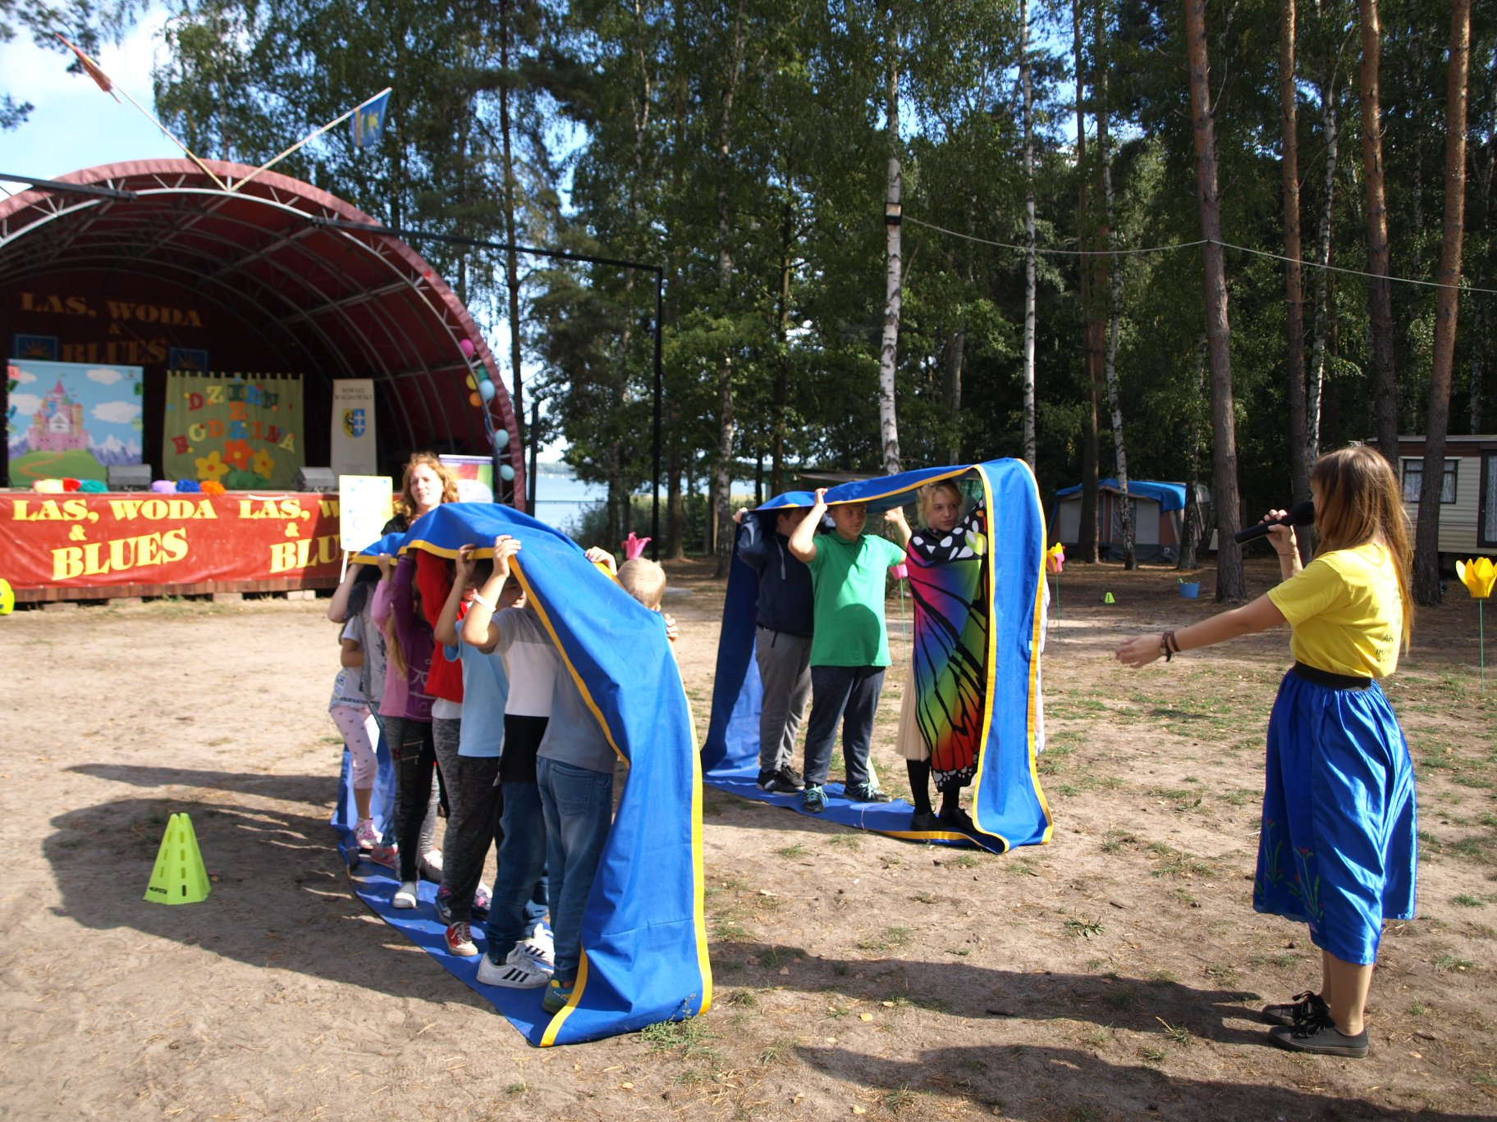
PROGRAM ANIMACJI
^{PROGRAM DOTYCZĄCY OWADÓW} ^{„Zagraj z nami – motylami ”}
^{W programie m.in.:}
Zabawy ruchowe z wykorzystaniem nietuzinkowych rekwizytów np. guma animacyjna, lina, gąsienice, worki do skakania, maty
Quizy związane z pszczółami i zapylaczami
^{Zapewniamy:}
2 animatorki, rekwizyty, kostiumy motyli
^{Nagłośnienie}

Slide 5
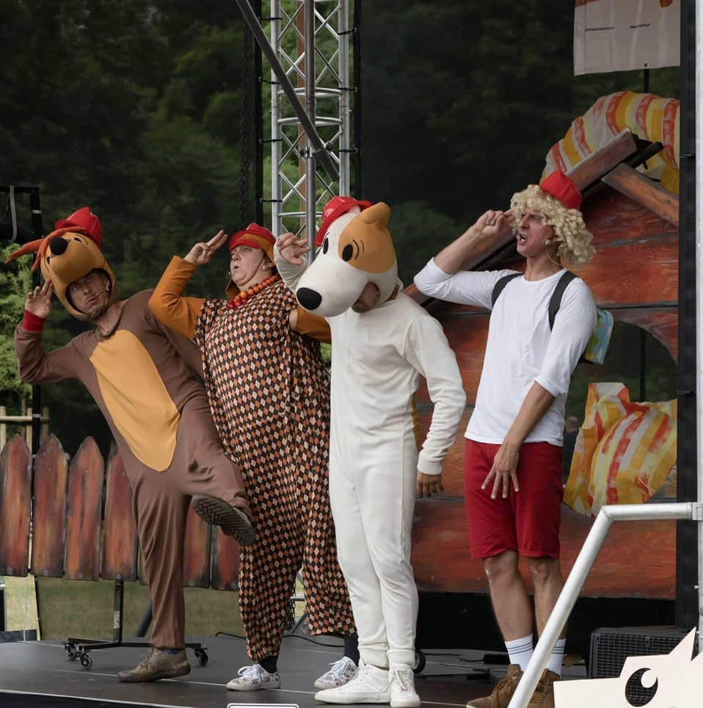
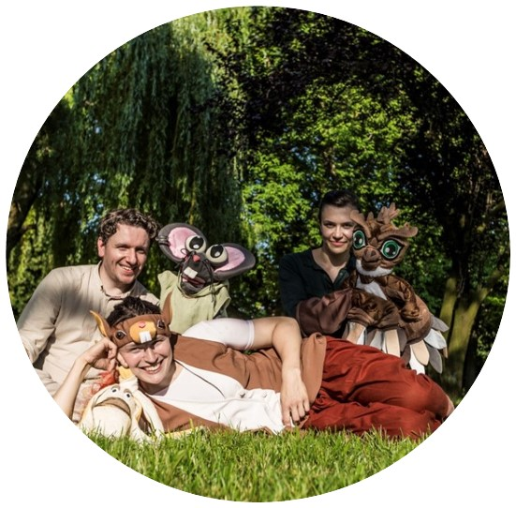
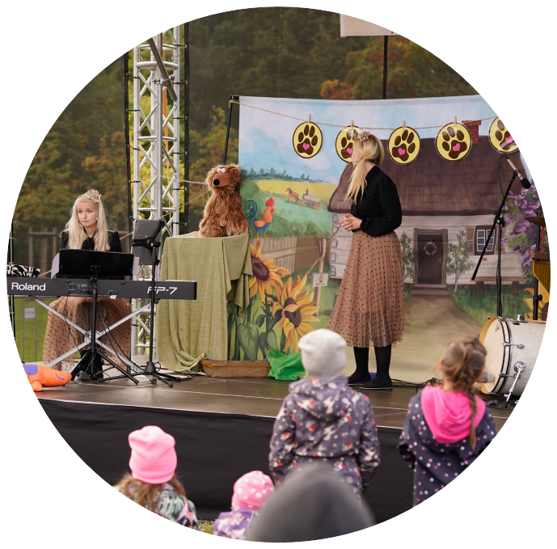
ATRAKCJE NA SCENIE
PRZEDSTAWIENIE TEATRALNE i KONCERTY DLA DZIECI
Tworzymy autorskie programy artystyczne oraz współpracujemy w wieloma uznanymi teatrami dziecięcymi.
Wszystko po to aby w przystępny sposób przekazać najmłodszym mieszkańcom naszej planety informacje o tym jak ważne jest dbanie o naszą planetę i jej mieszkańców.
Promujemy przedstawienia dotyczące recyclingu, humanitarnego traktowania zwierząt i wiele innych.
Zapraszamy do kontaktu w sprawie szczegółów!

Slide 6
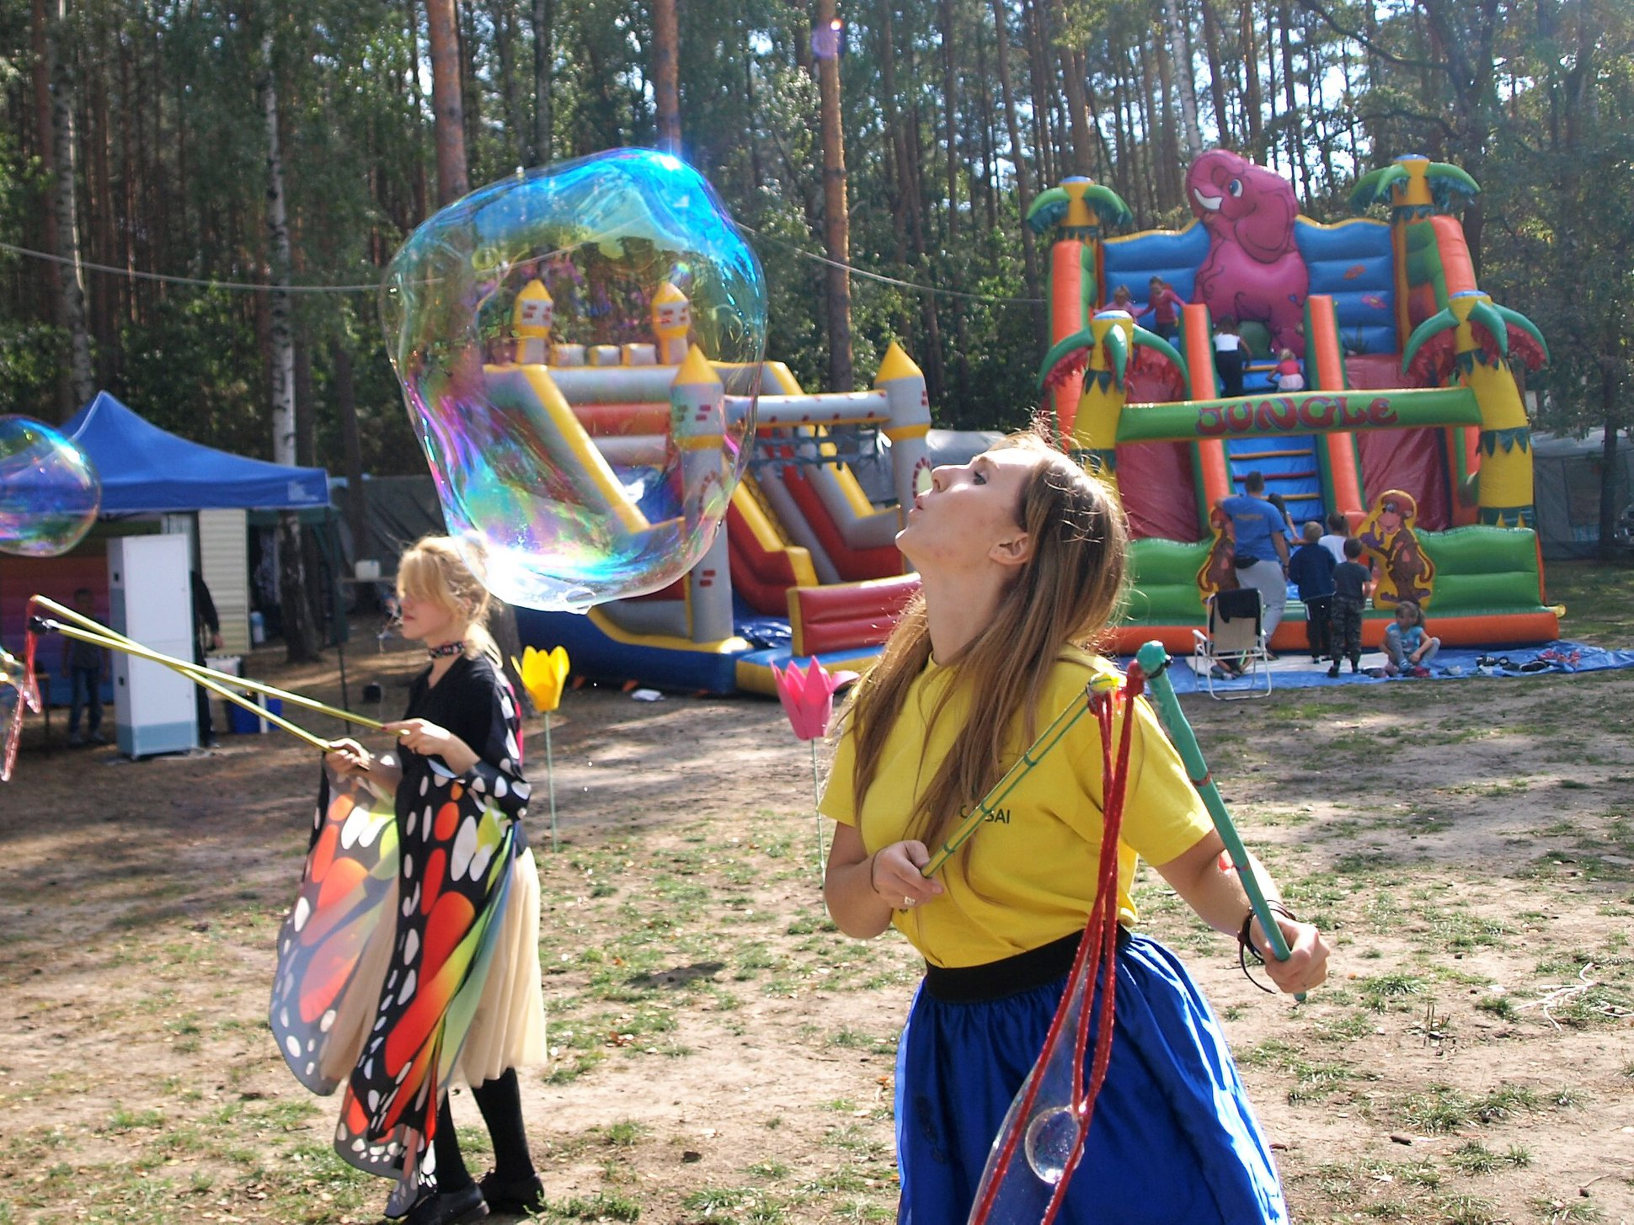

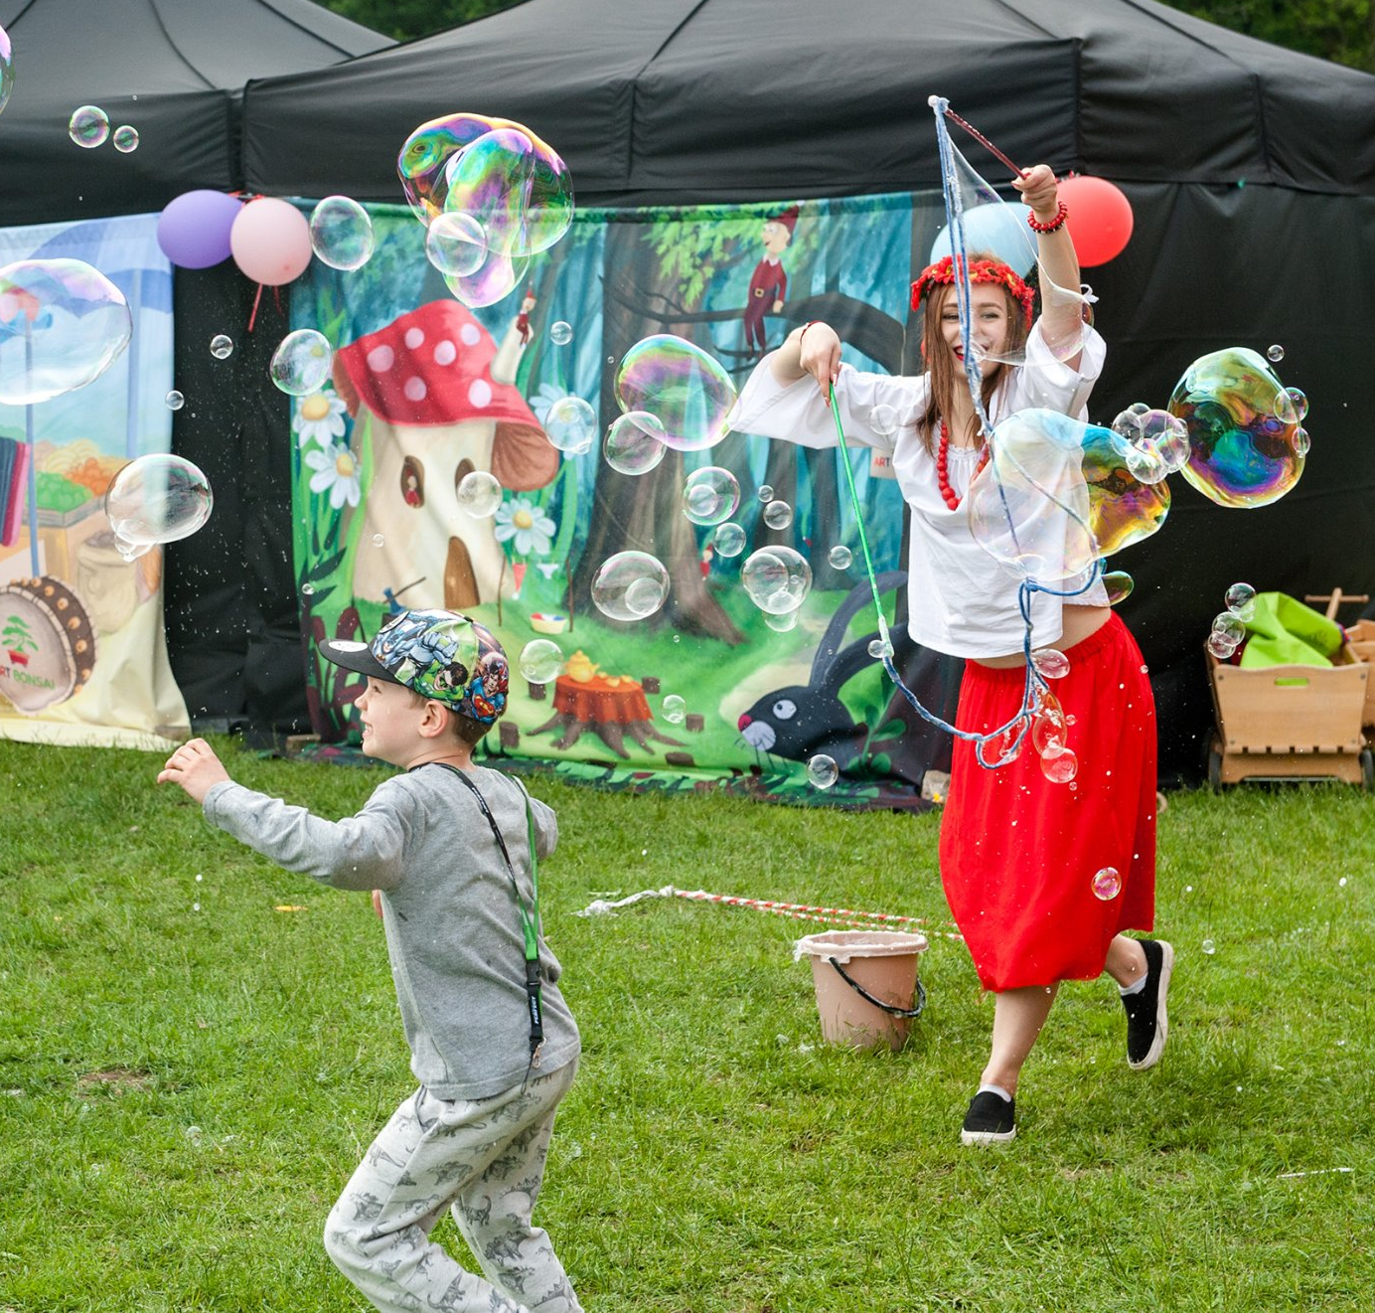
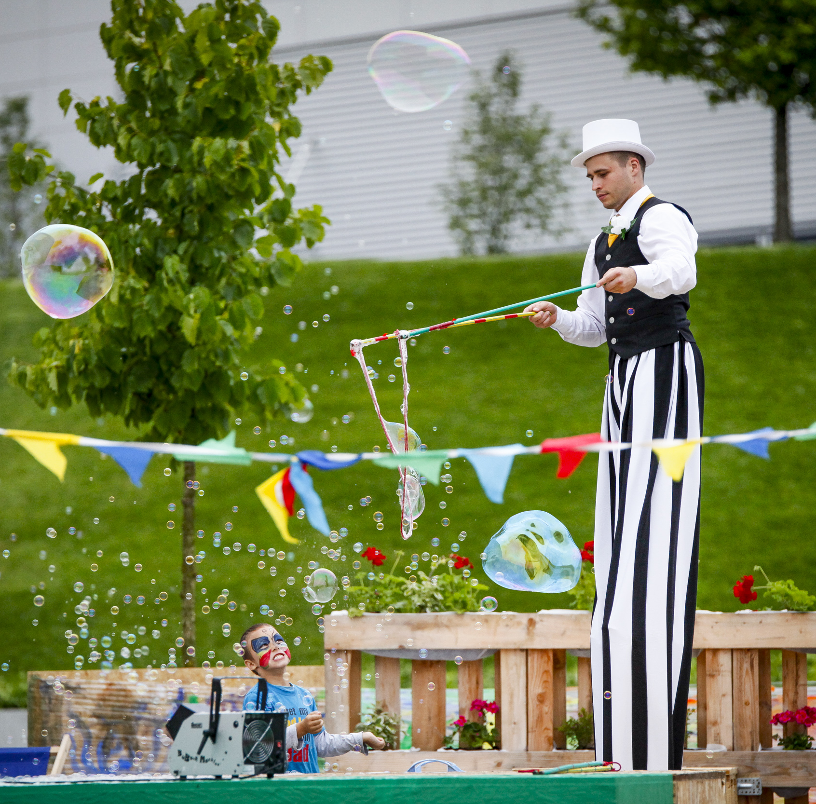
ATRAKCJE pod sceną
^{BAŃKI MYDLANE}
^{Bańki mydlane XXL, bańki} z wytwornicy, zamykanie w bańce to prawdziwa frajda dla dzieci w każdym wieku☺

Slide 7
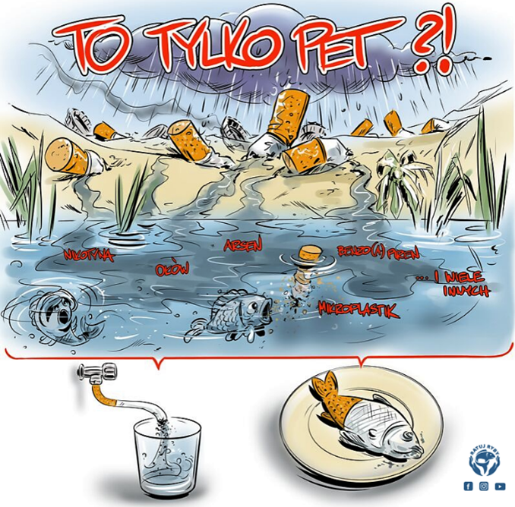
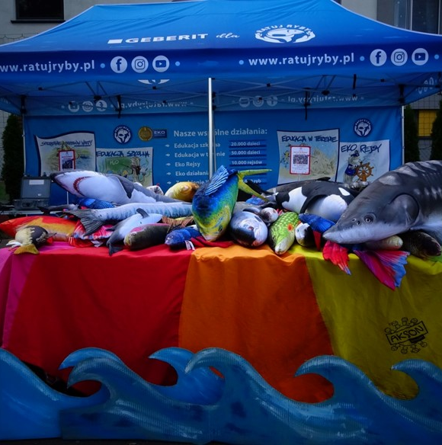
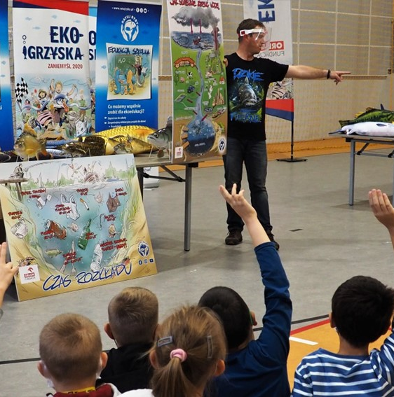
ATRAKCJE pod sceną
EKO EDUKACJA DOTYCZĄCA ŚRODOWISKA WODNEGO
Proponujemy spotkanie z Spotkanie z ichtiologiem z fundacji Ratuj Ryby, popularyzatorem nauki, który opowie ciekawostki dotyczące życia ryb i środowiska wodnego, nadbrzeży i opowie o odpowiedzialnym wypoczynku na łonie natury.
Realizowany przez fundację program Eco Edukacja jest skierowany do dzieci przedszkolnych i szkolnych oraz ich rodzin.
Dzieci podczas spotkań żywo są zainteresowane ciekawostkami z życia organizmów środowiska wodnego, fascynującą biologią ryb oraz poczuciem ekologicznej odpowiedzialności.
Nad wodą mają wspaniałą okazję zobaczyć jak żyje jezioro czy rzeka.
Na konkretnych przykładach widzą zagrożenia oraz piękno otaczającej nas przyrody. Spotkanie z ichtiologiem, wystawa ryb śródlądowych, zabawy „rybne”, warsztaty

Slide 8
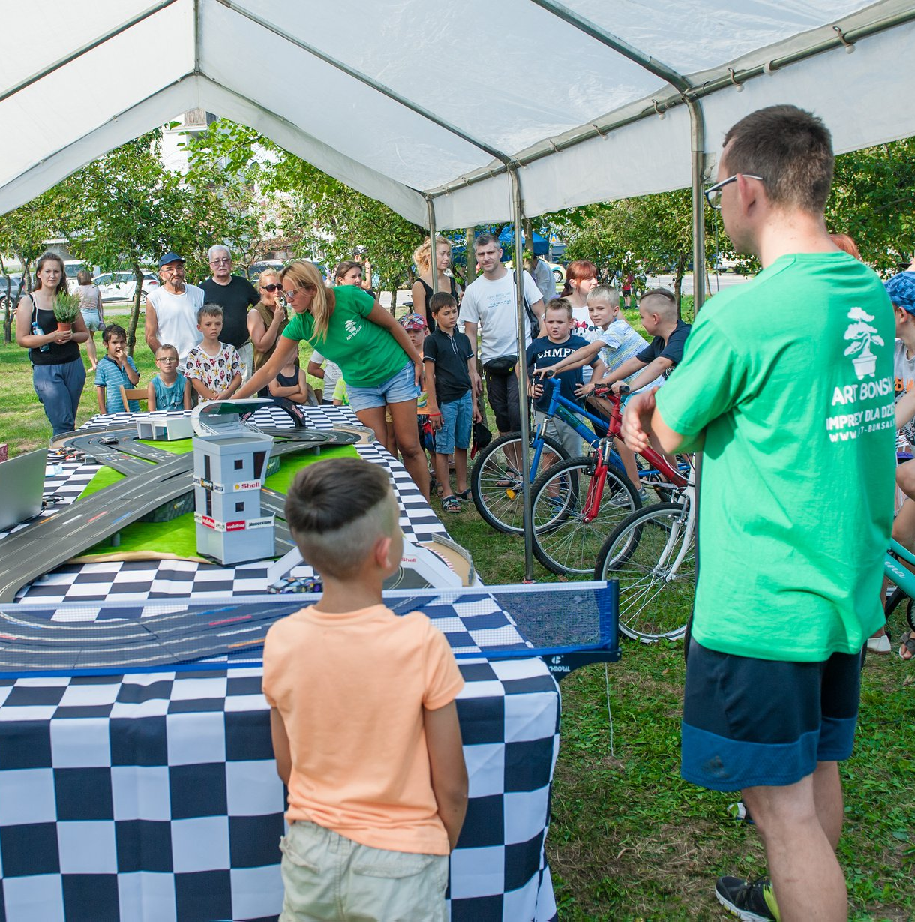
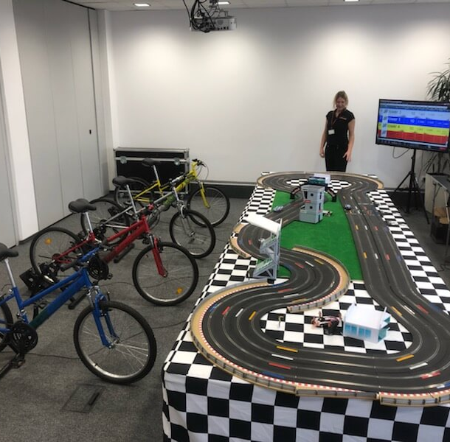
STANOWISKA Z ATRAKCJAMI
TOR SAMOCHODOWY 4 liniowy zasilany Energorowerami z komputerowym systemem turniejowym – zachęcamy do eko-transportu
Tor samochodowy 4 liniowy firmy Scalextric na którym ścigają się 4 samochody. Różnica pomiędzy naszą propozycją a zwykłym torem polega na tym, iż na naszym torze auta zasilane są z EnergoRowerów, a więc szybkość i technika pedałowania ma bezpośrednie przełożenie na prędkość i styl jazdy samochodzików na torze. Liczba oraz czas okrążeń zliczane są przez specjalny system. Przed przystąpieniem do zawodów uczestnicy przygotowują się około 5-10 minut do jazdy, poznając najlepsze techniki pedałowania. Po rozgrzewce przechodzimy do turnieju. Jak na prawdziwych wyścigach, przed rozpoczęciem zawodów system odlicza czas i daje sygnał dźwiękowy do startu, następnie zlicza czas i okrążenia, wyświetla wyniki z dokładnością do tysięcznej sekundy (trzy miejsca po przecinku).

Slide 9
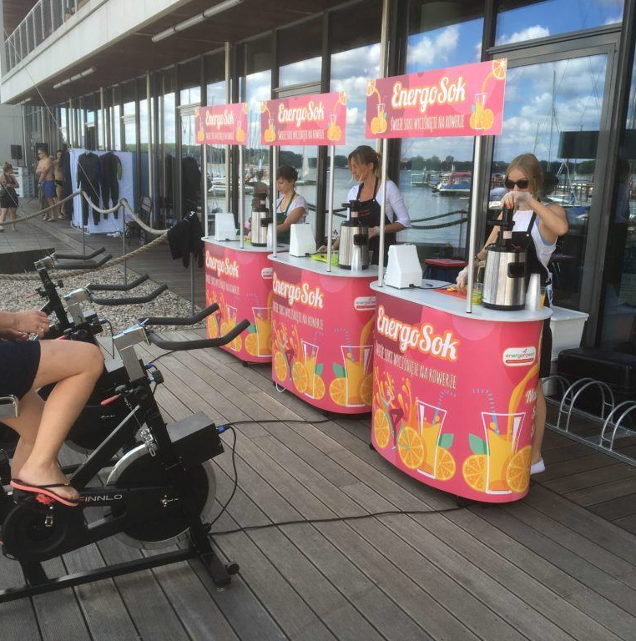
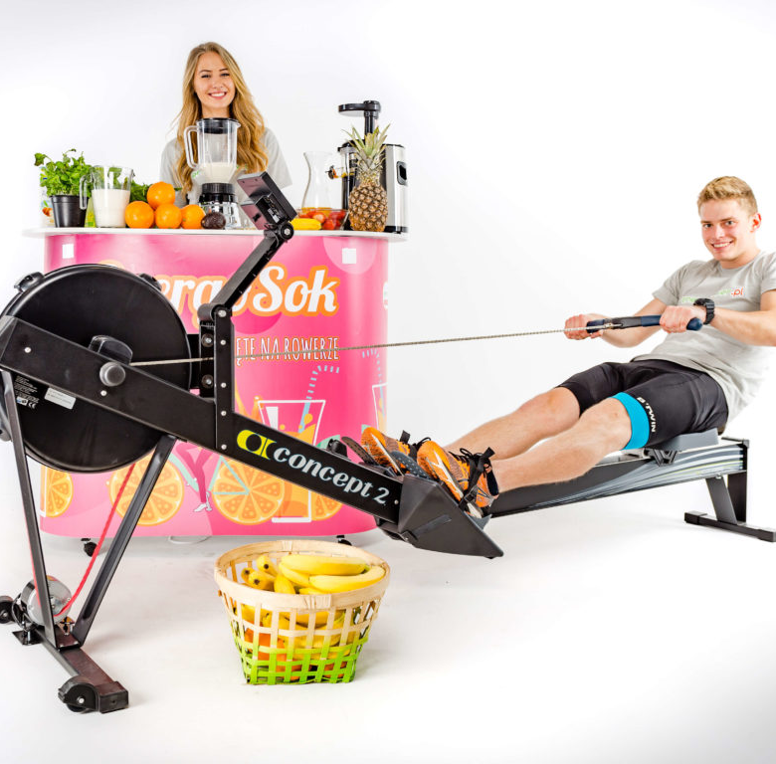
STANOWISKA Z ATRAKCJAMI
EnergoRower z wyciskarką wolnoobrotową ^{do soków}
Proponujemy Państwu do wynajęcia zestaw, składający się z EnergoRoweru spinningowego i wolnoobrotowej wyciskarki do soków. Wyciskarka do soków zasilana jest bezpośrednio z EnergoRoweru, nie potrzebuje zewnętrznego zasilania. Zestaw ten znajduje zastosowanie na akcjach promocyjnych, eventach, imprezach integracyjnych, festynach rodzinnych i wielu innych rodzajach imprez skierowanych do szerokiej publiczności.
Spełniamy wymagane warunki higieny – nasze stanowisko z owocami zostało wpisane do rejestru Państwowej Inspekcji Sanitarnej (nr wpisu: HŻ/465/8/3-497 poz.6899 – wpis udostępniany do wglądu przy zawarciu umowy a zatrudniane przez nas hostessy posiadają aktualne książeczki Sanepidu.

Slide 10
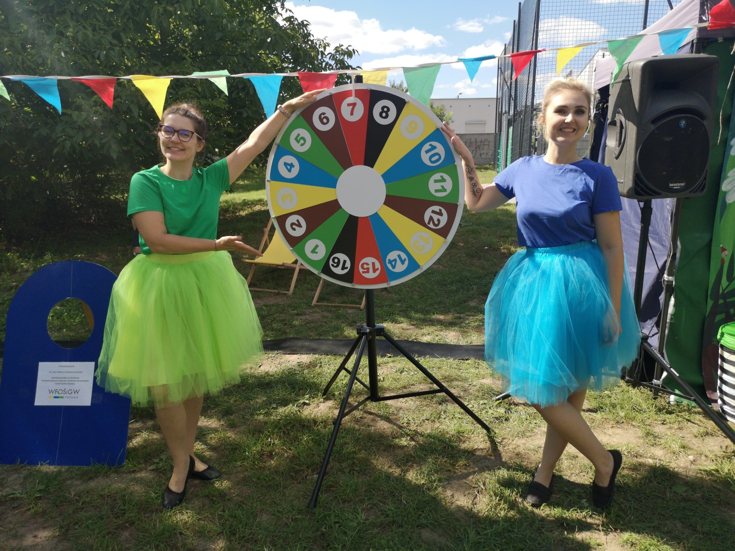
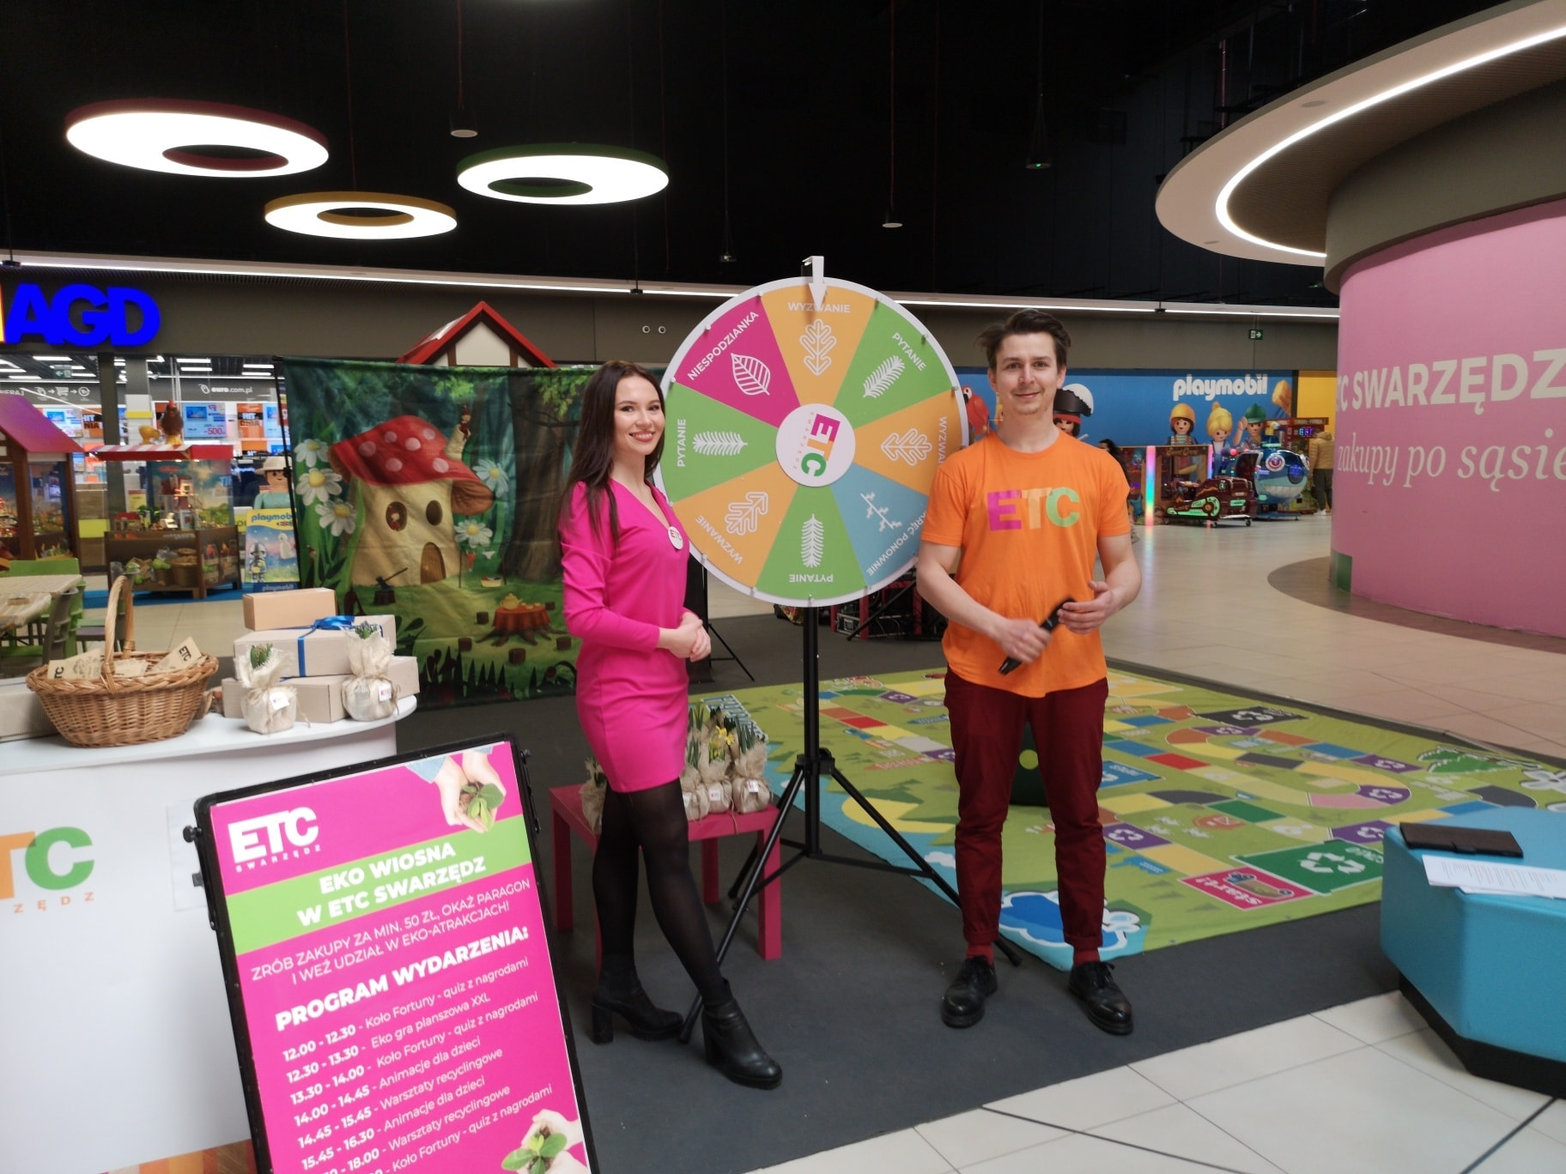
STANOWISKA Z ATRAKCJAMI
^{KOŁO SZCZĘŚCIA – EKO QUIZ}
Zabawa z kołem fortuny zawsze cieszy się zainteresowaniem, zwłaszcza, gdy do wygania są interesujące nagrody☺
Możemy przygotować obrandowane koło z logotypem Państwa Miasta oraz przygotować zestaw pytań dotyczących ekologii, segregacji odpadów.
^{Zapewniamy koło, prowadzących.}
Nagrody po stronie Organizatora.
Koszt uzależniony od rodzaju koła i liczby prowadzących

Slide 11
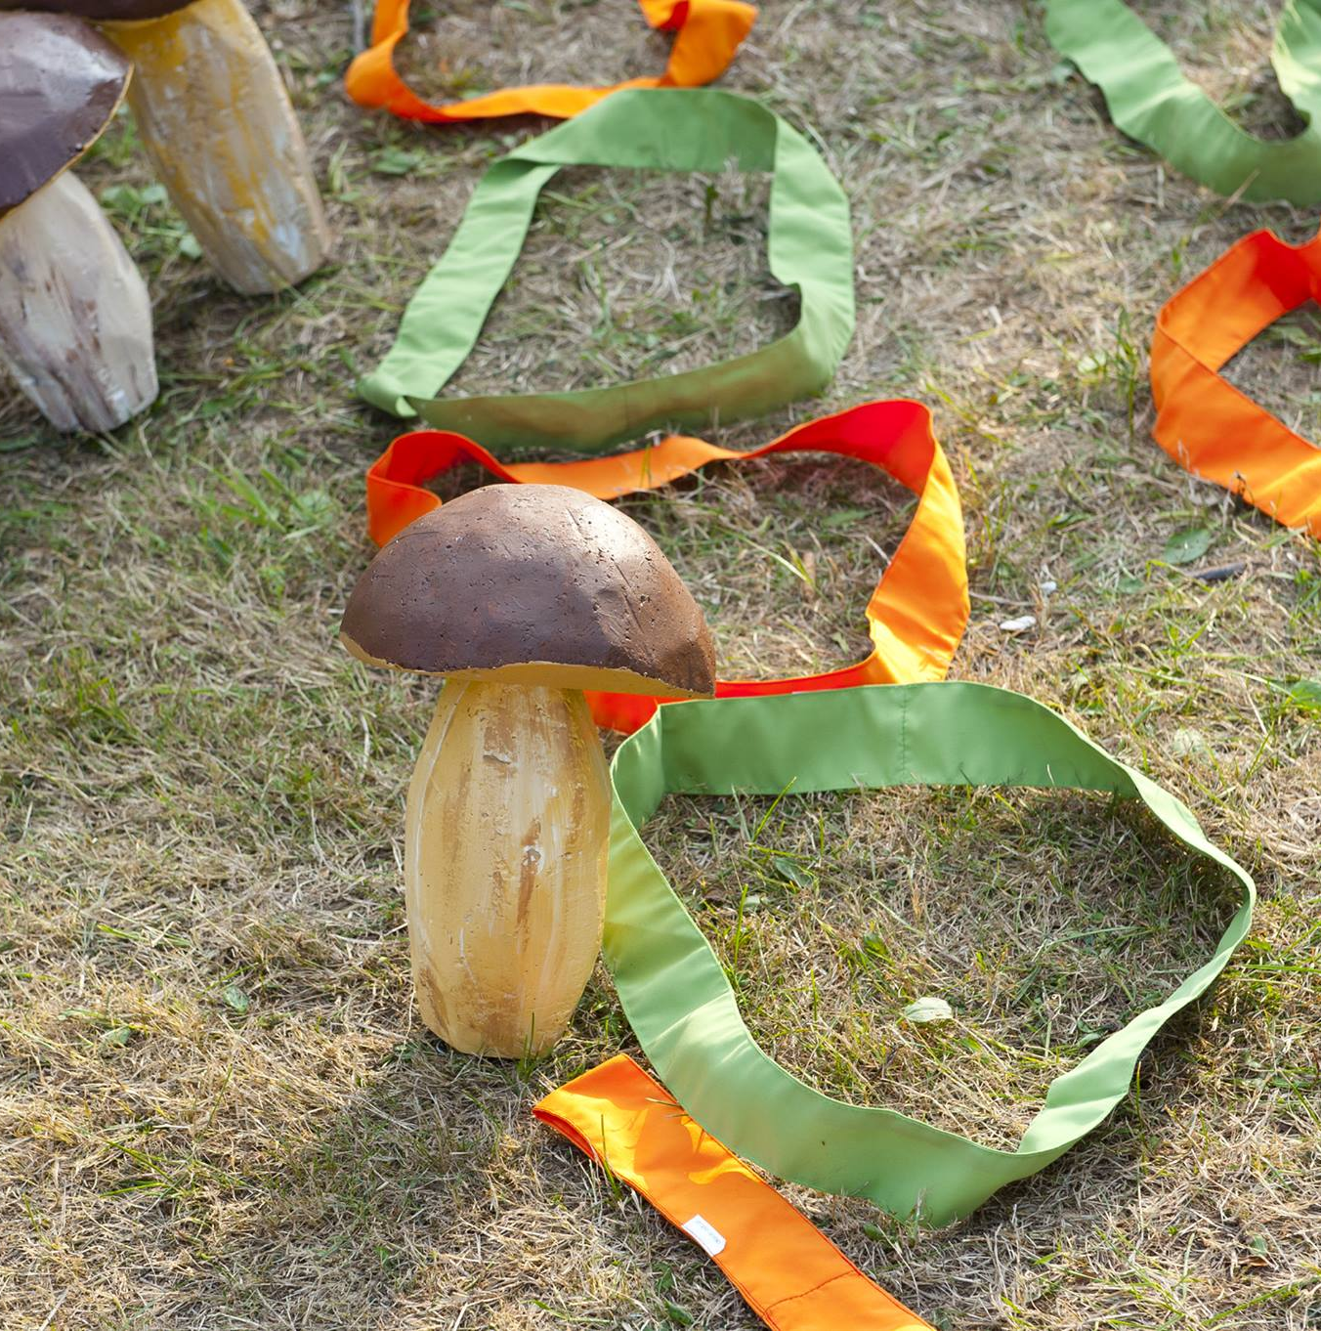
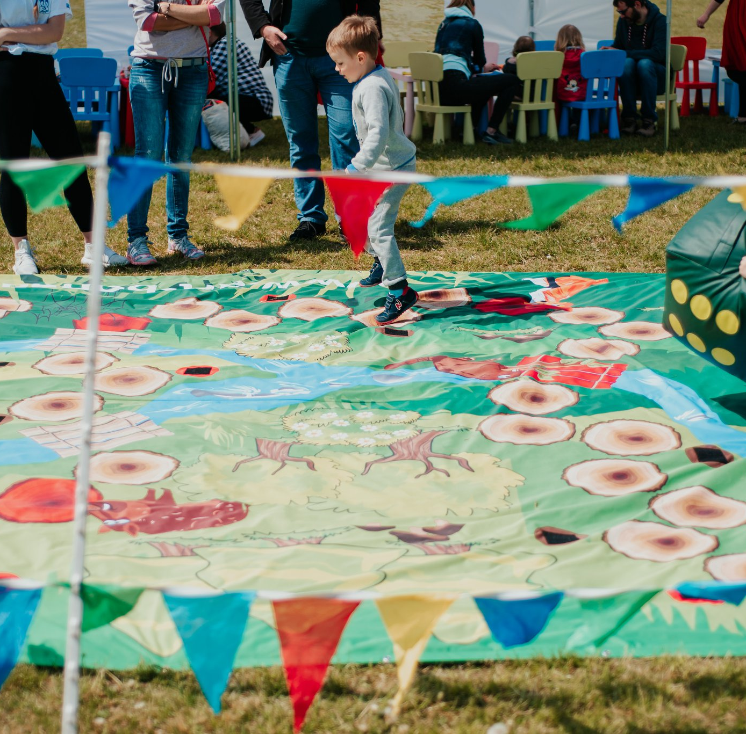
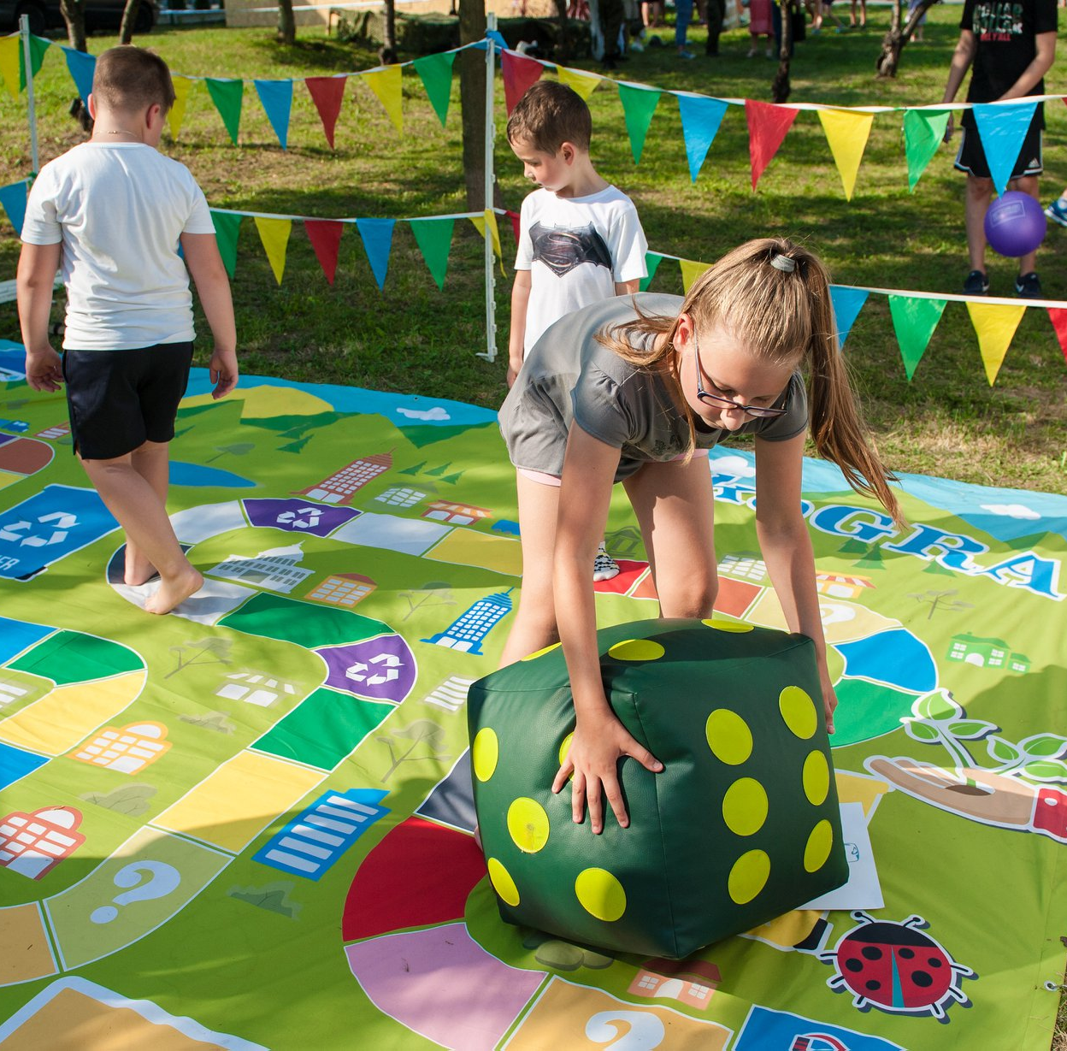
STANOWISKA Z ATRAKCJAMI
^{GRY WIELKOFORMATOWE}
Proponujemy 2 mega-gry planszowe –
^{„Grzybobranie”}
^{„Eko-gra”.}
Idealnie sprawdzają się dla dzieci w wieku 5-15 lat
Gry mają format 4x6 oraz 4x3 m i przestrzenne akcesoria (grzyby, pojemniki-atrapy do segregacji odpadów)
Podczas gier uczestnicy rozwiązują ekologiczne pytania i zadania.
Kto zna prawidłową odpowiedź porusza się dalej.
Zapewniamy gry oraz animatorki prowadzące.

Slide 12
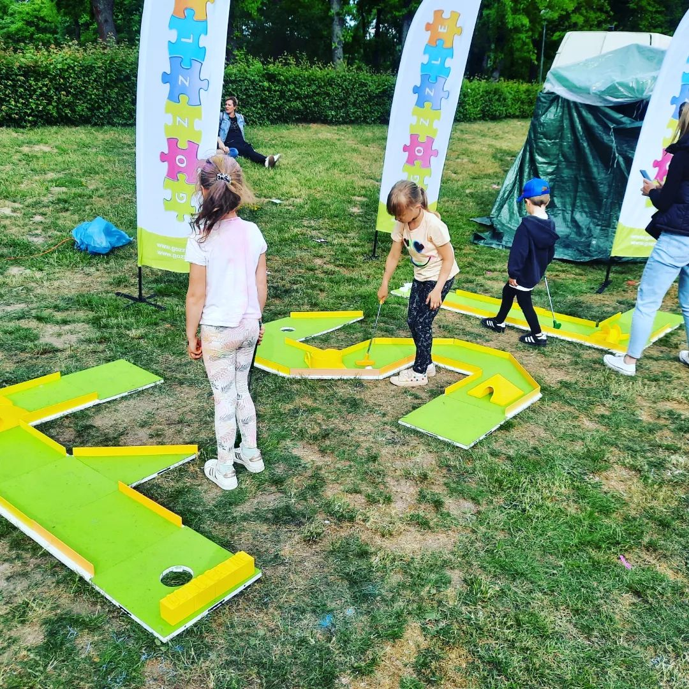

STANOWISKA Z ATRAKCJAMI
MINI GOLF
Pole do mini golfa w dowolnym kształcie
Zapewniamy tor, kije oraz przeszkody.
Obsługujemy atrakcje, możemy zorganizować turniej.
Możemy ułożyć pole do mini golfa w kształcie napisu
EKO i lub znaczka recyclingu.
Wycena indywidualna – w zależności od kształtu i długości pola.

Slide 13
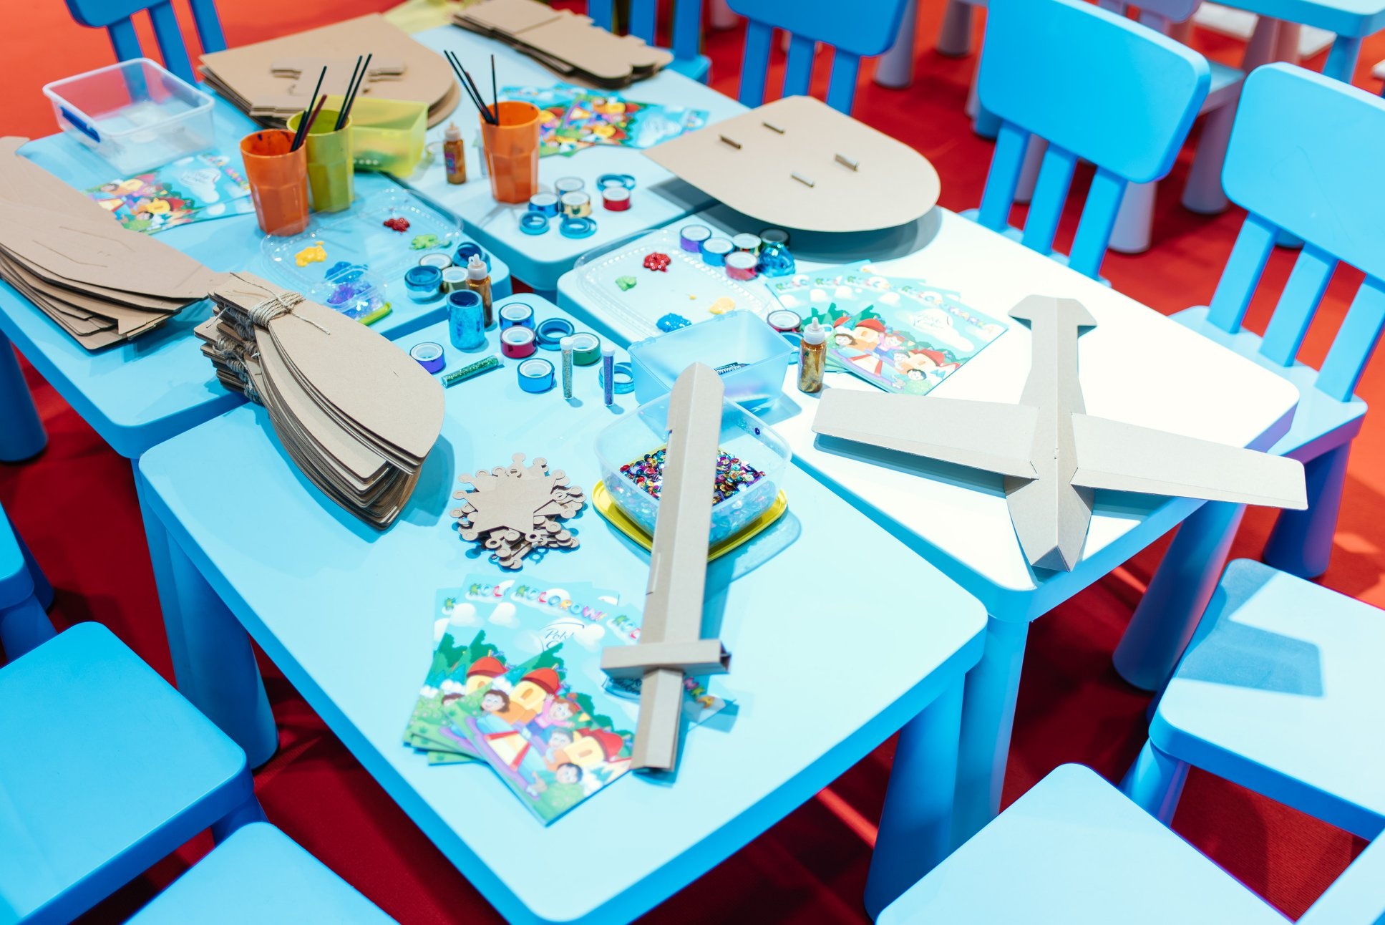
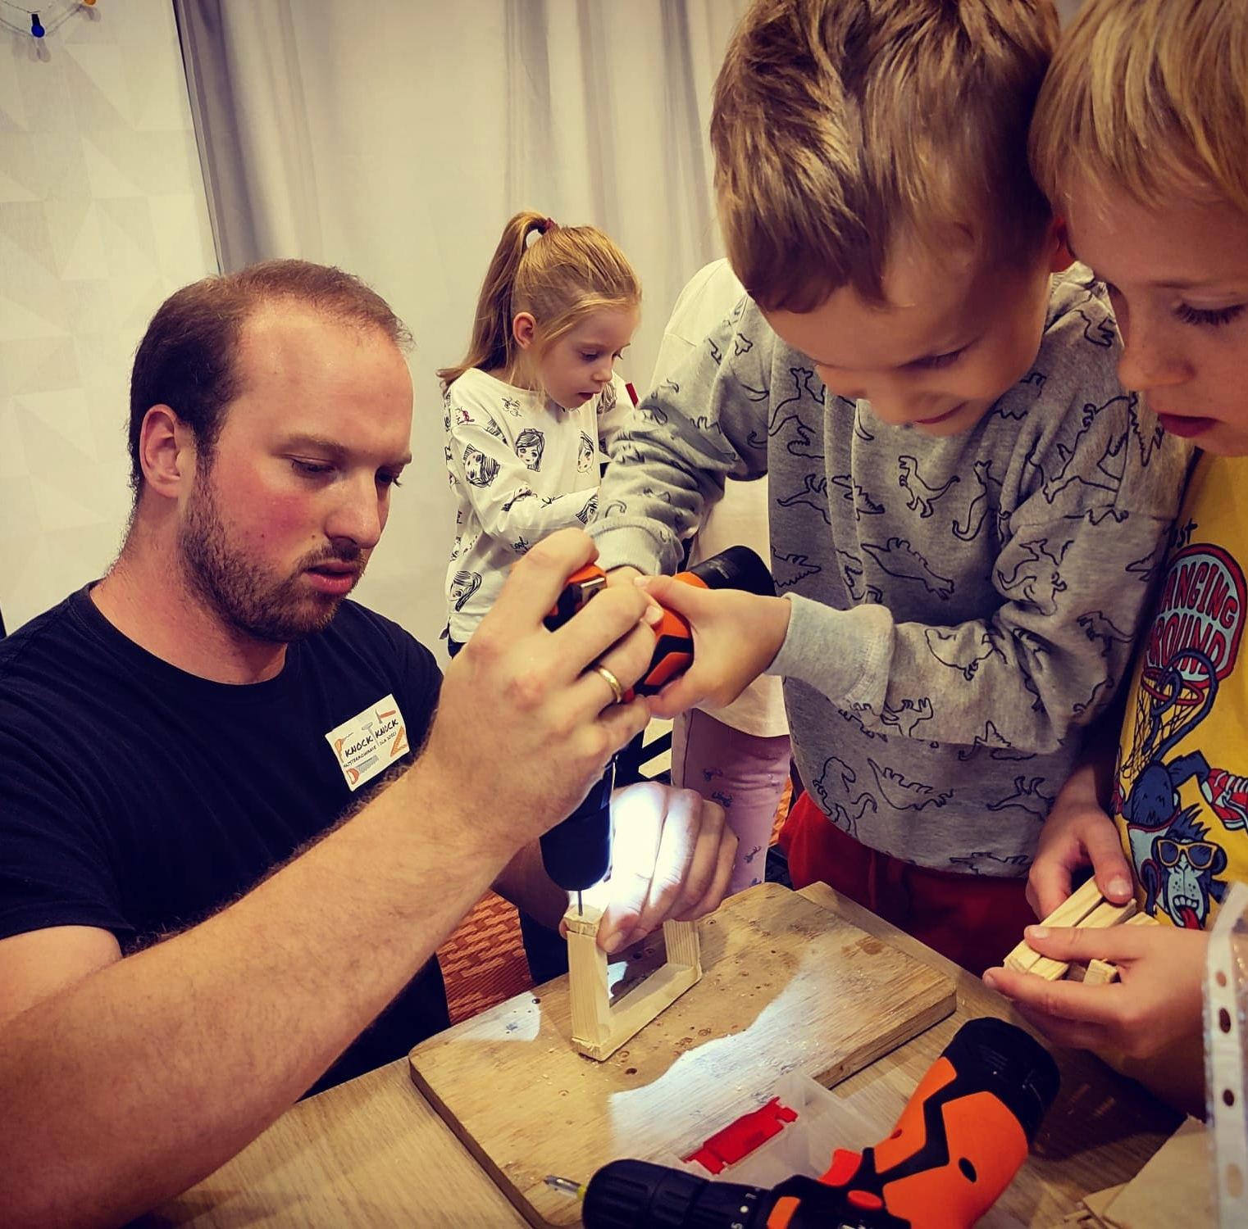
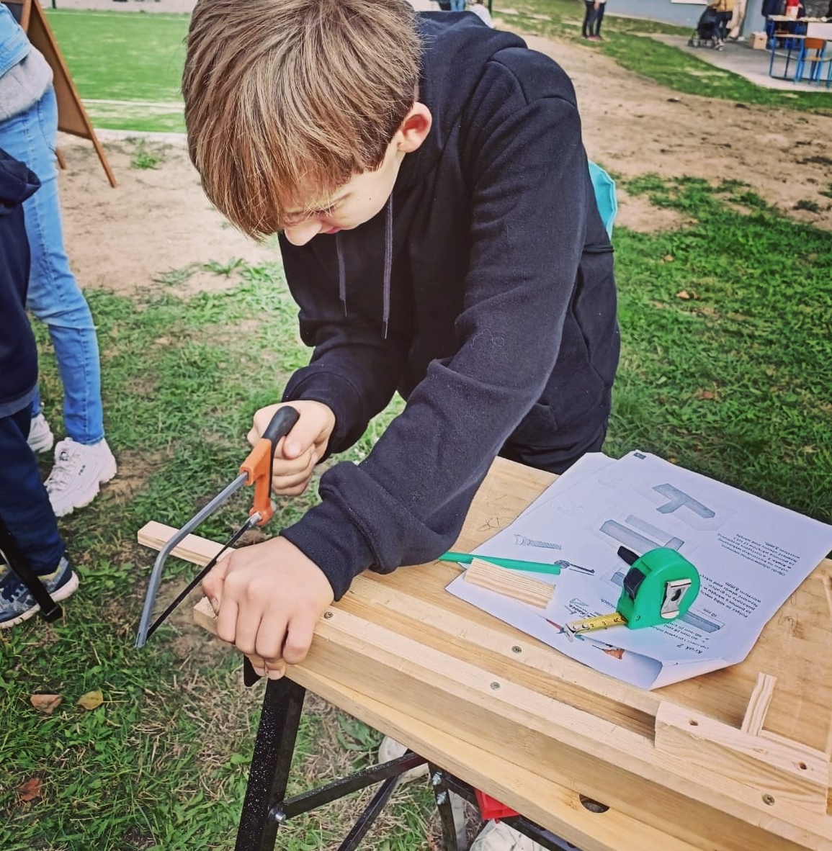
STANOWISKA Z ATRAKCJAMI
^{WARSZTATY KONSTRUKTORSKIE}
Wracamy do ekologicznych surowców, z których można wyczarować prawdziwe cuda.: karton i drewno mogę doskonale zastąpić plastik.
Same narzędzia budzą już u dzieci zainteresowanie i chęć działania. Dzieci tworząc budują swoją kreatywność. Stawiamy im ambitne, ale realne cele, które rozwijają naszych uczestników oraz budują poczucie satysfakcji.
^{Proponujemy:}
Konstruowanie i ozdabianie zabawek z kartonów
Majsterkowanie – czyli pracownia stolarska – budowanie drewnianych modeli z wykorzystaniem młotków, pił, śrubokrętów, gwoździ i wkrętarek.
Zapewniamy materiały oraz instruktorów z doświadczeniem!

Slide 14
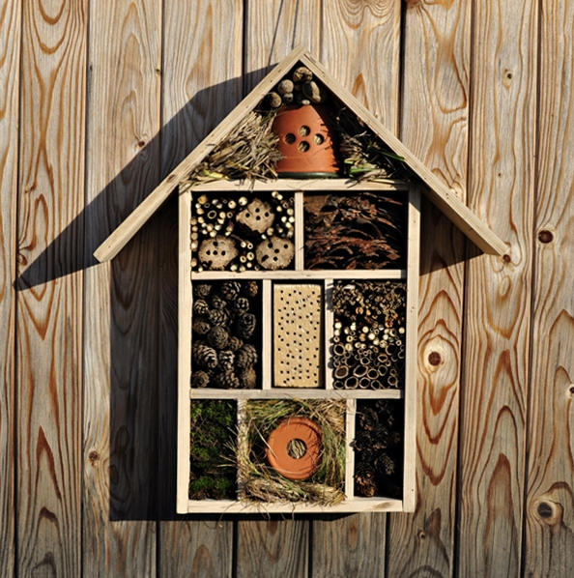
WARSZTATY KONSTRUKTORSKIE
BUDOWANIE DOMKU DLA OWADÓW Z KNOCK-KNOCK
Uczestnicy wykonują model z listew, desek, wkrętów oraz gwoździ używając instrukcji KnockKnock oraz narzędzi takich jak np.wiertarka, piłka, młotek.
Wewnątrz wypełnienie z sianka, patyczków, szyszek i innych elementów naturalnych. Wszystko to pod okiem doświadczonych instruktorów, którzy zapewnią aby zabawa była twórcza i bezpieczna.
Każde dziecko może zabrać domek do domu i powiesić w swoim ogródku/balkonie.

Slide 15
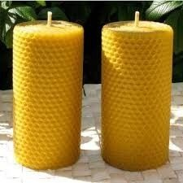
WARSZTATY PLASTYCZNE
WARSZTATY ZWIĄZANE Z PSZCZOŁAMI I WIOSNĄ
^{"Świeca z węzy pszczelej"}
Zapraszamy na warsztaty podczas, których każde z dzieci wykona 1 naturalną świecę z węzy pszczelej.
Następnie zapakujemy ją do woreczka, które dzieci same ozdobią.

Slide 16
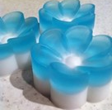
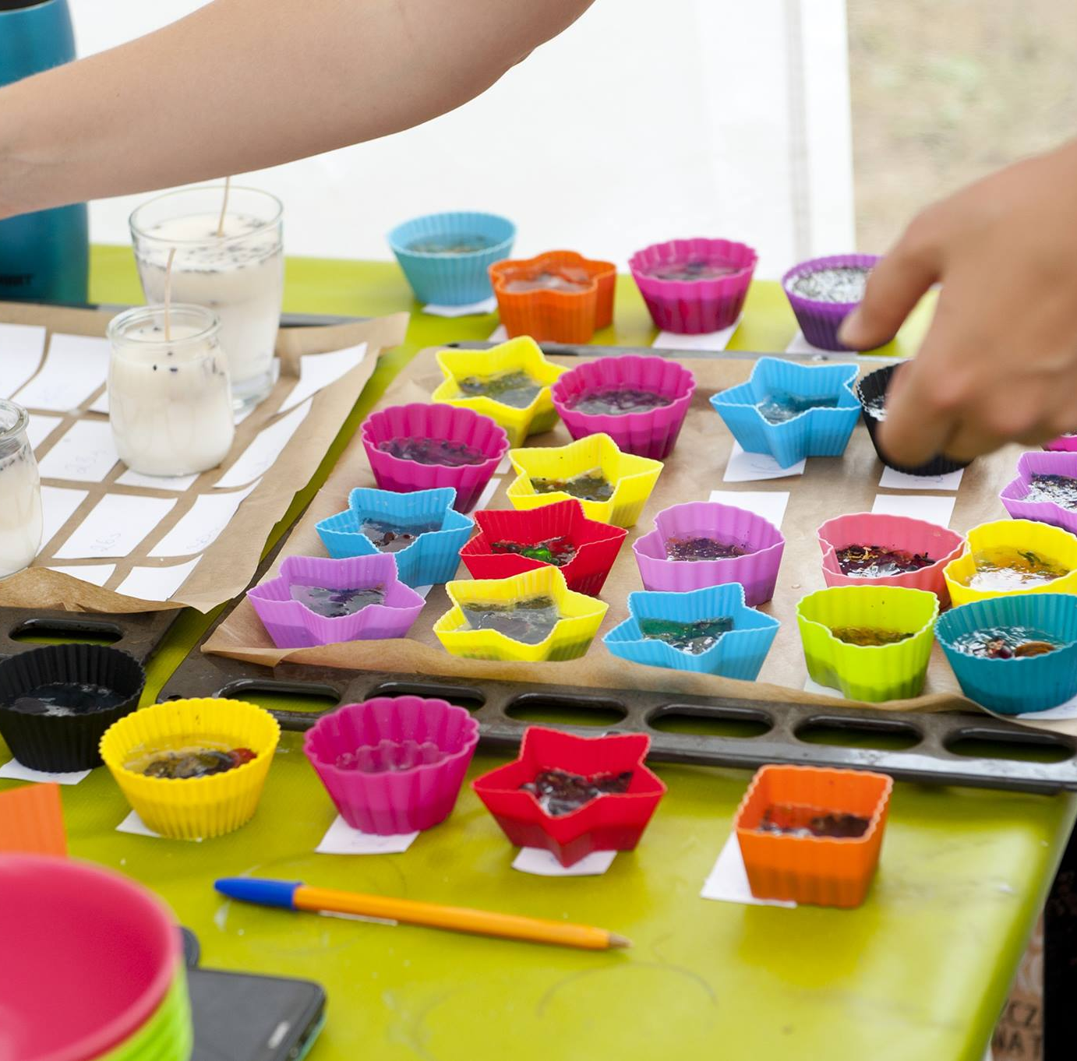
STANOWISKA Z ATRAKCJAMI
^{WARSZTATY MYDEŁEK NATURALNYCH}
Aby umilić sobie kąpiel, na warsztatach każdy z uczestników wykona dwa kolorowe
mydełka glicerynowe. Za pomocą barwników, aromatów oraz płatków kwiatów
sprawimy, aby każde z mydełek było jedyne w swoim rodzaju! Na końcu pracy, każdy zapakuje swoje mydełka w kartonowe pudełeczko, które wcześniej zostanie przez uczestnika ozdobione . Na stanowisku będzie 2 animatorów.

Slide 17
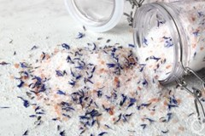
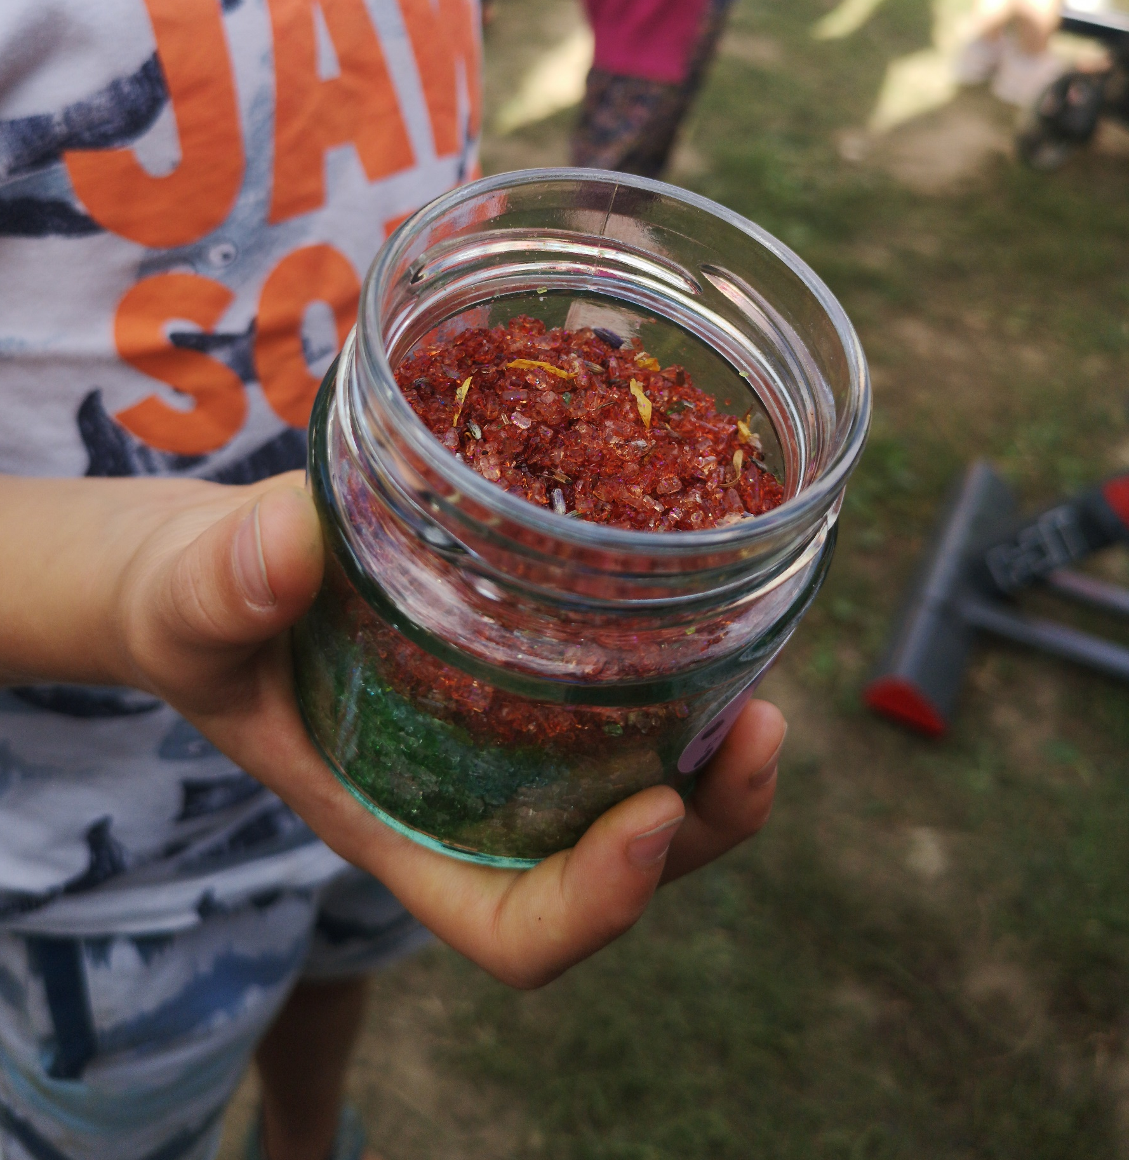
STANOWISKA Z ATRAKCJAMI
^{WARSZTATY SOLI DO KĄPIELI}
Na warsztatach każdy z uczestników wykona jeden słoiczek soli, które sprawią, że każda kąpiel stanie się odprężająca. Pobawimy się zapachami, kolorami, oraz płatkami kwiatów. Kolorowe warstwy soli układać będziemy w szklanym słoiku o pojemności 200ml.

Slide 18
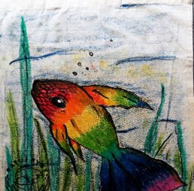
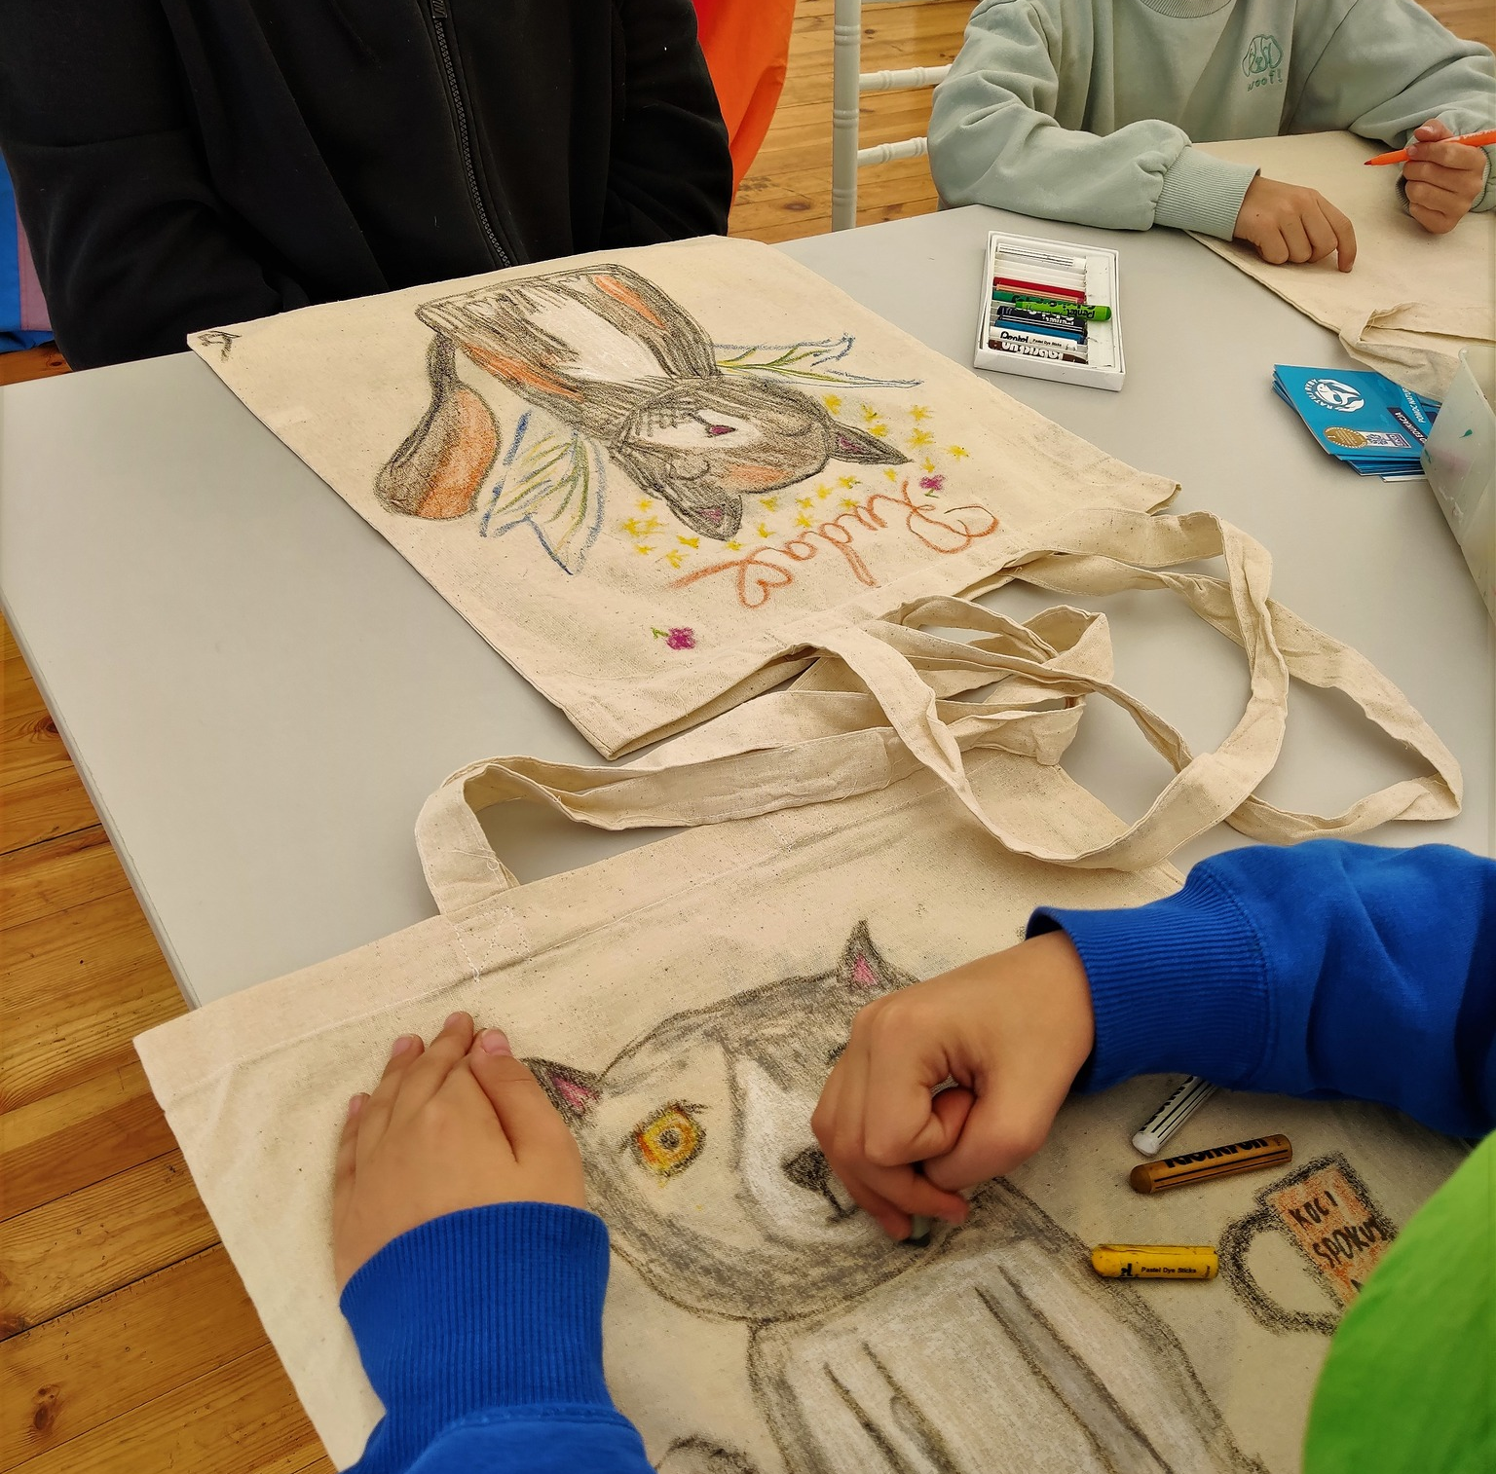
STANOWISKA Z ATRAKCJAMI
WARSZTATY TWORZENIA TOREB BAWEŁNIANYCH
^{Warto być wyjątkowym!}
Dlatego na tych warsztatach oferujemy pomoc w wykonaniu własnego niepowtarzalnej
Torby na zakupy. Za pomocą szablonów, farb, gąbeczek oraz kolorowych wstążek stworzymy coś niepowtarzalnego! Na pewno nikt nie będzie miał takiego samego worka jak ty, bo możesz namalować na nim wszystko co tylko chcesz. Na stanowisku będzie 1 animator.
Z uwagi na wykorzystanie farb, w trakcie warsztatów zapewniamy jednorazowe fartuszki.

Slide 19
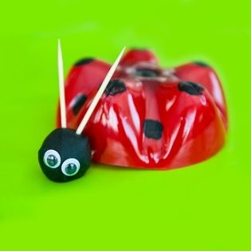
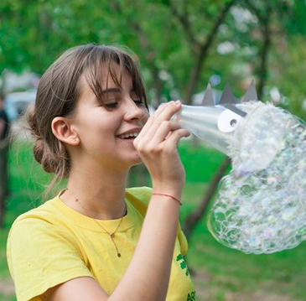
STANOWISKA Z ATRAKCJAMI
WARSZTATY ZABAWEK RECYCLINGOWYCH
Podczas warsztatów stworzone zostaną formy przestrzenne, z zastosowaniem przedmiotów które straciły już swoją użyteczność i nadawanie im drugiego, nowego życia. Dzięki różnorodnym technikom dziecko zapoznaje się z materiałami, z którymi mogło nie mieć styczności i ich nietypowymi zastosowaniami. Całość odbywa się na zasadzie twórczego poznania poprzez zabawę. Wykwalifikowani prowadzący (prowadząca zajęcia to absolwentka kierunku wzornictwo na Uniwersytecie Artystycznym w Poznaniu.) mają na celu rozwój kreatywności i pobudzenie nieskrępowanej fantazji znanej tylko dzieciom.

Slide 20
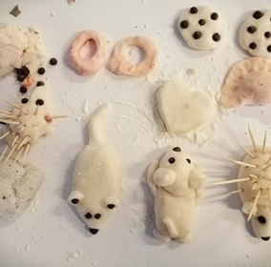
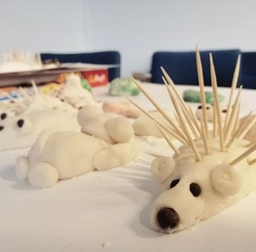
STANOWISKA Z ATRAKCJAMI
WARSZTATY SENSORYCZNE Z NATURALNYCH MATERIAŁÓW
Z naturalnych składników mieszamy masę solną a następnie wykorzystując występujące w lesie patyczki, kamyczki, ziarenka i ozdoby tworzymy leśne zwierzątka – jerzyki, myszki itp.
To świetna zabawa dla najmłodszych uczestników pikników.

Slide 21
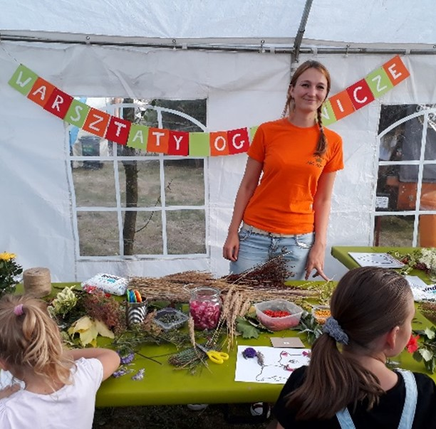
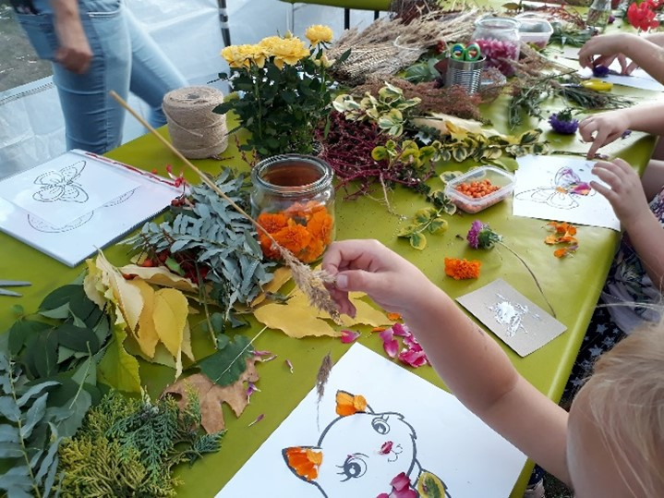
STANOWISKA Z ATRAKCJAMI
^{WARSZTATY OGRODNICZE}
Las w słoiku, sadzenie roślin, a może wyplatanie pięknych wianków?
Wszystko to jest możliwe, wystarczy odrobina wyobraźni aby stworzyć prawdziwe cuda.
Z pomocą przyjdą instruktorki i moc naturalnych materiałów.

Slide 22
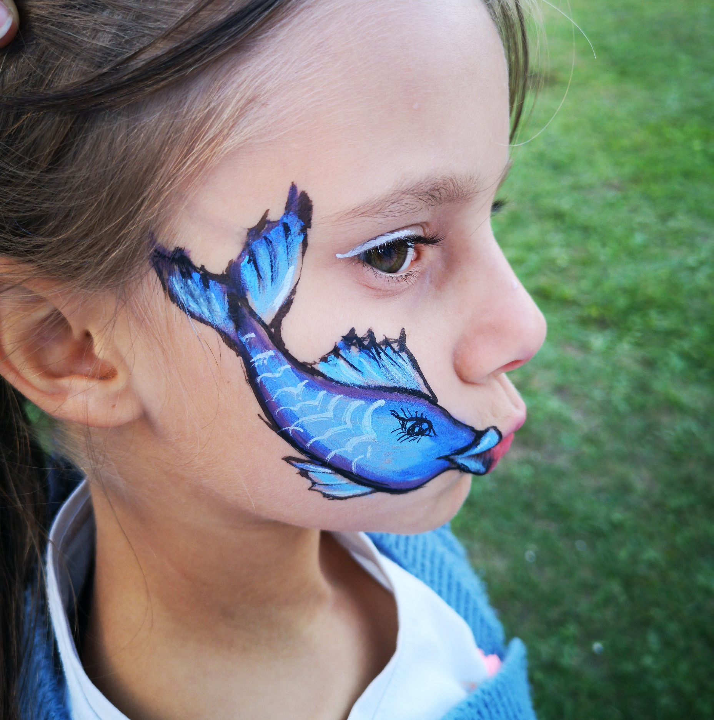
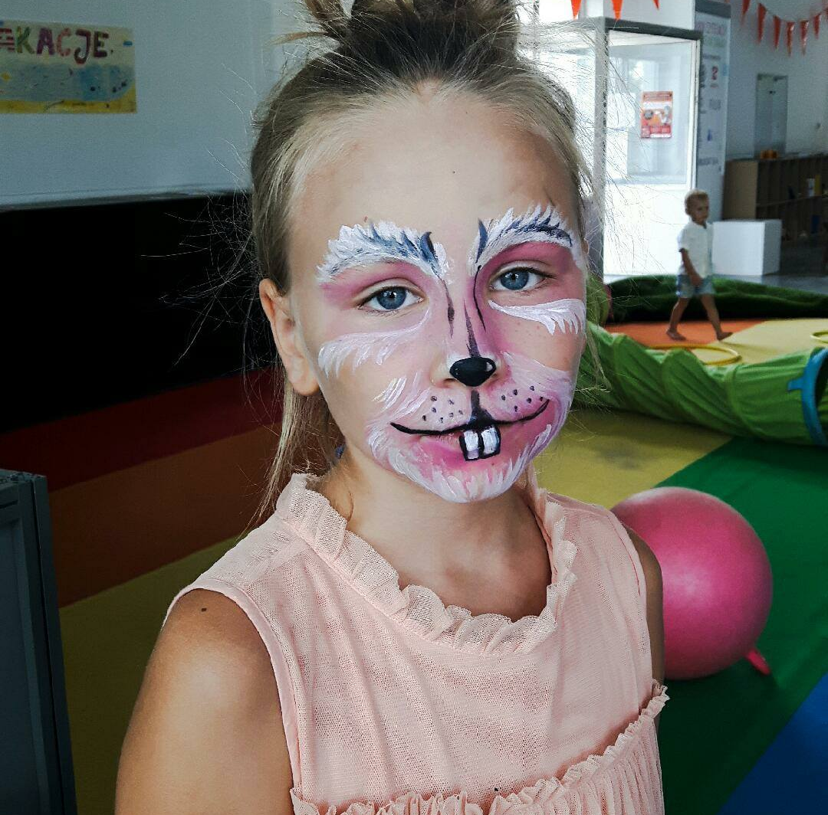
STANOWISKA Z ATRAKCJAMI
^{MALOWANIE TWARZY}
Kącik piękności to nieodzowna atrakcja na wszystkich piknikach.
Zapewniamy bezpieczne, certyfikowane materiały oraz utalentowane plastycznie animatorki.
Wzory nawiżaujące do zwierząt i kwiatów to nasza specjalność☺

Slide 23
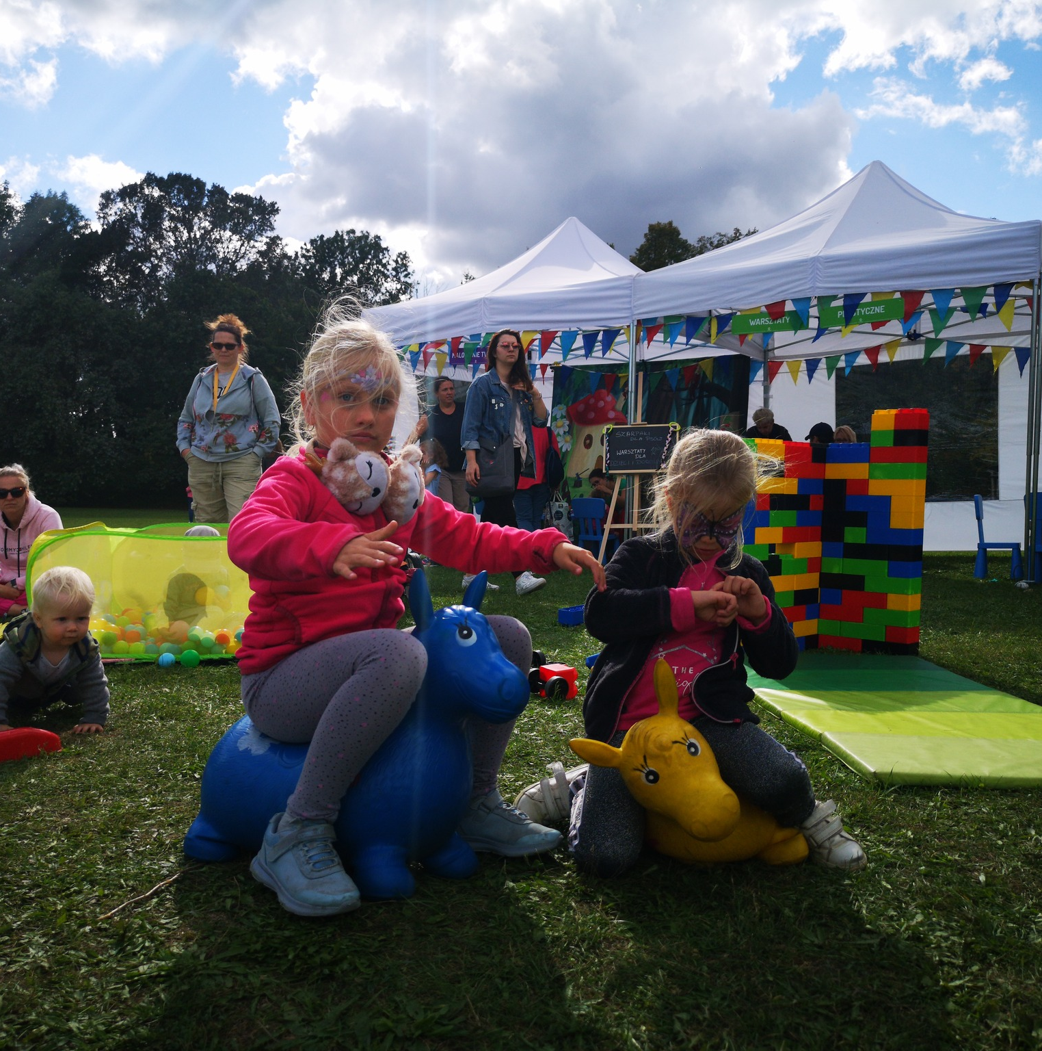

STANOWISKA Z ATRAKCJAMI
^{PLAC ZABAW MALUSZKÓW}
Nie zapominamy także o najmłodszych uczestnikach pikniku organizując strefę maluszka wyposażoną w klocki, zabawki, tunele, mini trampoliny, skoczki itp.
Nad bezpieczną zabawą czuwa uśmiechnięta animatorka☺
Cena placu zabaw z animatorką: 2000 zł netto

Slide 24
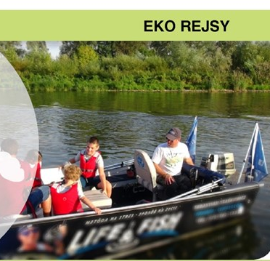
ATRAKCJE SPECJALNE
^{EKO REJSY}
Przy założeniu organizacji imprezy nad rzeką - możemy także zaproponować Eko-Rejsy motorówką z echosondą i komentarzem ichtiologa.
Eco Rejsy to fantastyczne przeżycia, które na długo pozostają w pamięci uczestników. Dzieci podczas rejsu poza niesamowitą atrakcją, cieszą się, że mogą poznać życie jezior, rzek oraz organizmów wodnych w nietuzinkowy sposób.
Dorośli relaksują się i odpoczywają na łonie przyrody, poznając przy okazji rybie ciekawostki oraz ważny aspekt ekologiczny środowiska wodnego.
Rodzina ma możliwość spędzić czas ze swoimi pociechami w zupełnie odmienny sposób.
Wędkarze mają możliwość dowiedzieć się więcej o swoim ulubionym drapieżniku.
^{A pozostali?}
Zakochani wzdychają, a miłośnicy przyrody wypatrują z zupełnie innej perspektywy obiektów do fotografowania.

Slide 25
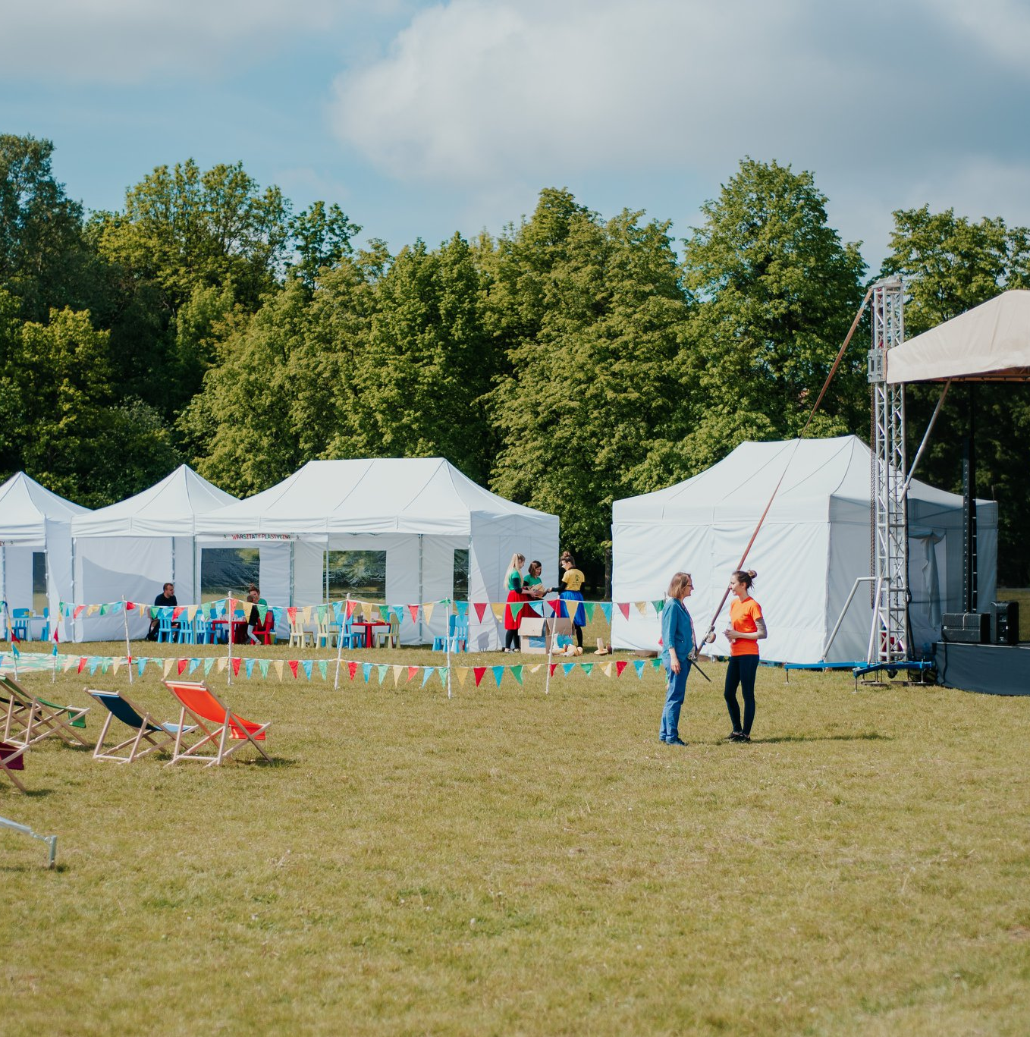

WYPOSAŻENIE TECHNICZNE
^{ZAPEWNIAMY:}
Namioty pod stanowiska warsztatowe
^{Stoły, krzesła}
^{Agregaty}
^{Koordynatora}
^{Regulamin urządzeń i atesty}

Slide 26


Kosztorys
Koszty całej imprezy zostaną przedstawione po wstępnym określeniu potrzeb i wyborze atrakcji. Do przedstawionych kosztów atrakcji doliczone zostaną koszty transportu oraz wyposażenia niezbędnego do ich przygotowania – Namioty, stoły, krzesła, agregaty, oraz koordynatorzy stref.
Koszty te ustalone zostaną po wstępnym wyborze atrakcji.
Możemy także zaproponować nasz zestaw atrakcji, który będzie mieśił się w Państwa budżecie.
^{Warunkli finansowe}
Rezerwacja terminów następuje po podpisaniu umowy.

Slide 27


o nas
13
lat doświadczenia
ponad
300
realizacji rocznie
100
ponad
zadowolonych klientów
zaufali nam m.in.:

Slide 28






























^{Zaufali nam}

Slide 29
Nasze doświadczenie:
Organizowaliśmy kompleksowo pikniki edukacyjne m.in. na zlecenie Urzędu Miasta Poznania, Urzędu Miasta Luboń
Eko Piknik w Wiśniowym Sadzie – 3 edycje
Fotorelacja: http://art-bonsai.pl/nasze-realizacje/ekopiknik-w-wisniowym-sadzie-4/
https://www.facebook.com/media/set/?set=a.877033145796179&type=3
Piknik edukacyjny Kejtrówka – 2 edycje:
fotorelacja: http://art-bonsai.pl/nasze-realizacje/kejtrowka-11-12-maja-2019/
https://www.facebook.com/media/set/?set=a.3001002293516785&type=3
https://www.facebook.com/media/set/?set=a.1303784633121026&type=3
30

Slide 30

Nasze doświadczenie:
Jak wyglądają nasze pikniki?
ZOBACZ VIDEO:
30

Slide 31




^{JADWIGA KRYSIAK}
^{biuro@event-bonsai.pl}
^{tel. 663 429 083}
^{Zapraszam do kontaktu}
^{www.event-bonsai.pl}
^{www.art-bonsai.pl}
^{eventbonsai}
^{bonsaipoznan}
^{Event Bonsai}

